Slide 1
Lab 02 guiado · Manipulación de datos
Parte 1 en clase, 5 pasos · Parte 2 para la casa, 4 estudios
1
Cada paso se muestra primero aquí. Un clic avanza.
2
Abajo aparece lo que Python recuerda, que en Colab no se ve.
3
Después lo hacen en Colab, y les tiene que salir igual.
Análisis Avanzado de Datos con Python · Subsecretaría de Energía
Notes:
TIEMPOS SUGERIDOS
Esta presentación 25 min y el Lab 02 guiado en Colab 45 min.
ESTA LÁMINA
Tres ideas. Elegir las filas que interesan, resumir una tabla grande en pocas cifras y calcular una columna nueva para toda la tabla. La comparación de una cifra global con cada grupo queda en la Parte 2, para la casa.

Slide 2
PARTE 1 · EN CLASE
Hoy hacemos estos 5 pasos, juntos, con estas láminas y después en Colab.
1
Paso 1 ¿Con qué datos vamos a trabajar?
2
Paso 2 Tu turno, filtra con dos condiciones
3
Paso 3 Tu turno, ¿cuánto generó cada grupo en el año?
4
Paso 4 ¿Cuánto generó cada región con cada tecnología?
5
Paso 5 ¿Qué tan seguido genera cada tecnología?
Notes:
Mostrar esta lámina al comienzo. Hoy se ven solo estos 5 pasos, que son la Parte 1 del cuaderno. La Parte 2 está al final del mismo cuaderno y queda para la casa, con la guía en PDF. Se muestra en la última lámina.

Slide 3
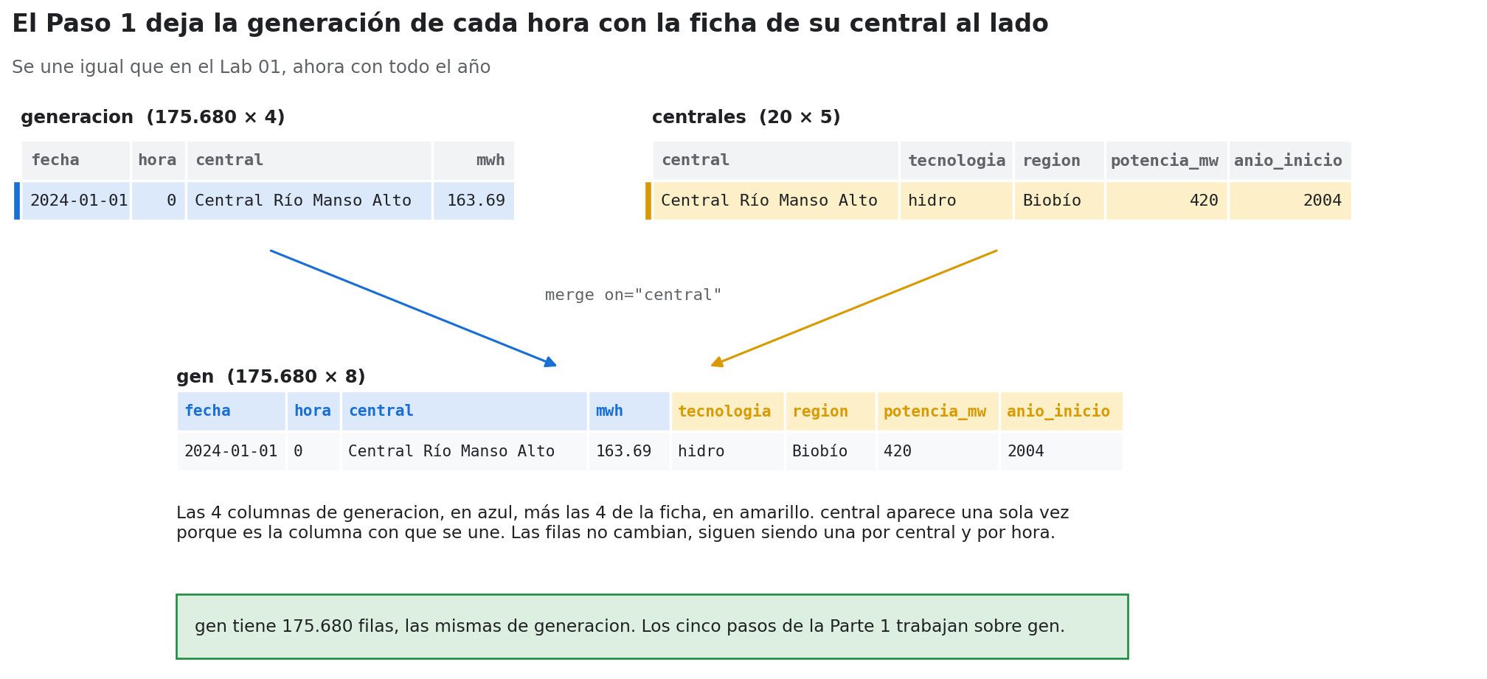
EN CLASE · Paso 1 de 5
¿Con qué datos vamos a trabajar?
Antes de correr la celda, qué tablas se leen y qué queda en gen.
Notes:
QUÉ MIRAR
Arriba las dos tablas que se unen. Abajo gen, con las cuatro columnas de la generación en azul y las cuatro de la ficha en amarillo.
DECIR
central no se repite porque es la columna con que se une. Las filas siguen siendo 175.680.

Slide 4
EN CLASE · Paso 1 de 5
¿Con qué datos vamos a trabajar?
Corre la celda. Lee dos tablas y une la generación con la ficha de cada central, como en el Lab 01.
# Paso 1
DATOS = "https://raw.githubusercontent.com/RodrigoMSB/curso-python-minergia/main/datos/"
import pandas as pd
centrales = pd.read_csv(DATOS + "centrales.csv")
generacion = pd.read_csv(DATOS + "generacion.csv")
# La generación de cada hora con la ficha de su central al lado, como en el Lab 01.
gen = pd.merge(generacion, centrales, on="central", how="left")
print("Filas de la tabla unida", len(gen))
gen.head()
Clic en el botón de play para correr la celda
LO QUE PYTHON RECUERDA
Todavía nada. La memoria está vacía.
Notes:
LÍNEA POR LÍNEA
DATOS y import pandas as pd
Igual que en el Lab 01, la dirección de la carpeta de datos y la herramienta de tablas.
Las dos líneas con read_csv
Leen las centrales y la generación de cada hora.
gen = pd.merge(generacion, centrales, on="central", how="left")
La forma de unir que aprendieron en el Lab 01. A cada fila de generación le agrega la ficha de su central, con su tecnología, región y potencia.
print("Filas de la tabla unida", len(gen))
Cuenta las filas, como en el Lab 01, para comprobar que la unión no perdió ni duplicó nada.
gen.head()
Muestra las primeras cinco filas.
SINTAXIS DE TODO EL CÓDIGO DE ESTA CELDA
# comentario
Todo lo que va después del signo # es un comentario. Python no lo ejecuta, sirve para explicar el código a quien lo lee.
nombre = valor
Un solo signo igual guarda. A la izquierda va el nombre y a la derecha lo que se guarda. Si el nombre ya existía, su valor anterior se reemplaza.
"texto"
Lo que va entre comillas es texto. Sin comillas, Python lo entiende como un nombre o un número.
+
Suma números. Con textos, los junta uno detrás del otro.
import
Trae una herramienta que no viene cargada desde el comienzo. import pandas as pd la trae y le pone el apodo pd, para escribir menos.
as
Le da un apodo a lo que se importa. Desde ahí se usa el apodo.
pd.read_csv( ... )
Lee un archivo separado por comas y lo convierte en tabla. pd es pandas.
pd.merge(izquierda, derecha, ...)
Une dos tablas buscando la pareja de cada fila, como el BUSCARV.
on=
La columna, o la lista de columnas, que tienen en común las dos tablas y que se usa para buscar la pareja.
how=
Qué hacer con las filas que no encuentran pareja. inner deja solo las que están en las dos tablas y left conserva todas las de la tabla izquierda.
print( ... )
Muestra en pantalla lo que va dentro. Si van varias cosas separadas por coma, las muestra en una línea con un espacio entre ellas.
len( ... )
Cuenta cuántos elementos tiene una lista o cuántas filas tiene una tabla.
.head(n)
Las primeras n filas. Sin n, cinco.

Slide 5
EN CLASE · Paso 1 de 5
¿Con qué datos vamos a trabajar?
Cómo se lee esta línea, pieza por pieza
gen = pd.merge(generacion, centrales, on="central", how="left")
pd.merge(generacion, centrales, ...)
Une la generación de cada hora con la tabla de centrales.
1
2
on="central"
Busca la pareja por el nombre de la central.
how="left"
Conserva toda la generación, aunque alguna central no tuviera ficha. Lo vimos en el Lab 01.
3
Se lee así a cada hora de generación le agrega la ficha de su central y lo guarda como gen.
Notes:
La lámina explica cada pieza de esta línea. Abajo está la sintaxis de toda la celda.
SINTAXIS DE TODO EL CÓDIGO DE ESTA CELDA
# comentario
Todo lo que va después del signo # es un comentario. Python no lo ejecuta, sirve para explicar el código a quien lo lee.
nombre = valor
Un solo signo igual guarda. A la izquierda va el nombre y a la derecha lo que se guarda. Si el nombre ya existía, su valor anterior se reemplaza.
"texto"
Lo que va entre comillas es texto. Sin comillas, Python lo entiende como un nombre o un número.
+
Suma números. Con textos, los junta uno detrás del otro.
import
Trae una herramienta que no viene cargada desde el comienzo. import pandas as pd la trae y le pone el apodo pd, para escribir menos.
as
Le da un apodo a lo que se importa. Desde ahí se usa el apodo.
pd.read_csv( ... )
Lee un archivo separado por comas y lo convierte en tabla. pd es pandas.
pd.merge(izquierda, derecha, ...)
Une dos tablas buscando la pareja de cada fila, como el BUSCARV.
on=
La columna, o la lista de columnas, que tienen en común las dos tablas y que se usa para buscar la pareja.
how=
Qué hacer con las filas que no encuentran pareja. inner deja solo las que están en las dos tablas y left conserva todas las de la tabla izquierda.
print( ... )
Muestra en pantalla lo que va dentro. Si van varias cosas separadas por coma, las muestra en una línea con un espacio entre ellas.
len( ... )
Cuenta cuántos elementos tiene una lista o cuántas filas tiene una tabla.
.head(n)
Las primeras n filas. Sin n, cinco.

Slide 6
EN CLASE · Paso 1 de 5
¿Con qué datos vamos a trabajar?
Corre la celda. Lee dos tablas y une la generación con la ficha de cada central, como en el Lab 01.
Respuesta de la celda
Filas de la tabla unida 175680
 | fecha | hora | central | mwh | tecnologia | region | potencia_mw | anio_inicio
0 | 2024-01-01 | 0 | Central Río Manso Alto | 163.69 | hidro | Biobío | 420 | 2004
1 | 2024-01-01 | 1 | Central Río Manso Alto | 179.81 | hidro | Biobío | 420 | 2004
2 | 2024-01-01 | 2 | Central Río Manso Alto | 173.77 | hidro | Biobío | 420 | 2004
3 | 2024-01-01 | 3 | Central Río Manso Alto | 170.39 | hidro | Biobío | 420 | 2004
4 | 2024-01-01 | 4 | Central Río Manso Alto | 169.84 | hidro | Biobío | 420 | 2004
LO QUE PYTHON RECUERDA
DATOS
"https://raw.githubuserco…
pd
pandas
centrales
tabla 20 × 5
generacion
tabla 175680 × 4
gen
tabla 175680 × 8
Dos tablas leídas y una unión. gen tiene la generación de cada hora con la ficha de su central.
Notes:
SALIDA
gen tiene 175.680 filas, las mismas de generacion. Al lado de cada hora aparecen la tecnología, la región y la potencia de su central.
DECIR
El punto de partida de este lab es el punto de llegada del anterior.
SINTAXIS DE TODO EL CÓDIGO DE ESTA CELDA
# comentario
Todo lo que va después del signo # es un comentario. Python no lo ejecuta, sirve para explicar el código a quien lo lee.
nombre = valor
Un solo signo igual guarda. A la izquierda va el nombre y a la derecha lo que se guarda. Si el nombre ya existía, su valor anterior se reemplaza.
"texto"
Lo que va entre comillas es texto. Sin comillas, Python lo entiende como un nombre o un número.
+
Suma números. Con textos, los junta uno detrás del otro.
import
Trae una herramienta que no viene cargada desde el comienzo. import pandas as pd la trae y le pone el apodo pd, para escribir menos.
as
Le da un apodo a lo que se importa. Desde ahí se usa el apodo.
pd.read_csv( ... )
Lee un archivo separado por comas y lo convierte en tabla. pd es pandas.
pd.merge(izquierda, derecha, ...)
Une dos tablas buscando la pareja de cada fila, como el BUSCARV.
on=
La columna, o la lista de columnas, que tienen en común las dos tablas y que se usa para buscar la pareja.
how=
Qué hacer con las filas que no encuentran pareja. inner deja solo las que están en las dos tablas y left conserva todas las de la tabla izquierda.
print( ... )
Muestra en pantalla lo que va dentro. Si van varias cosas separadas por coma, las muestra en una línea con un espacio entre ellas.
len( ... )
Cuenta cuántos elementos tiene una lista o cuántas filas tiene una tabla.
.head(n)
Las primeras n filas. Sin n, cinco.

Slide 7
EN CLASE · Paso 1 de 5
¿Con qué datos vamos a trabajar?
Lo que hay que llevarse de este paso.
gen es la generación de cada hora con la ficha de su central.
Se arma una vez al comienzo y todos los pasos siguientes trabajan sobre ella.
LO QUE PYTHON RECUERDA
DATOS
"https://raw.githubuserco…
pd
pandas
centrales
tabla 20 × 5
generacion
tabla 175680 × 4
gen
tabla 175680 × 8
Notes:
DECIR
Es la misma forma de unir del Lab 01, ahora con todo el año y con la tabla de centrales completa.

Slide 8
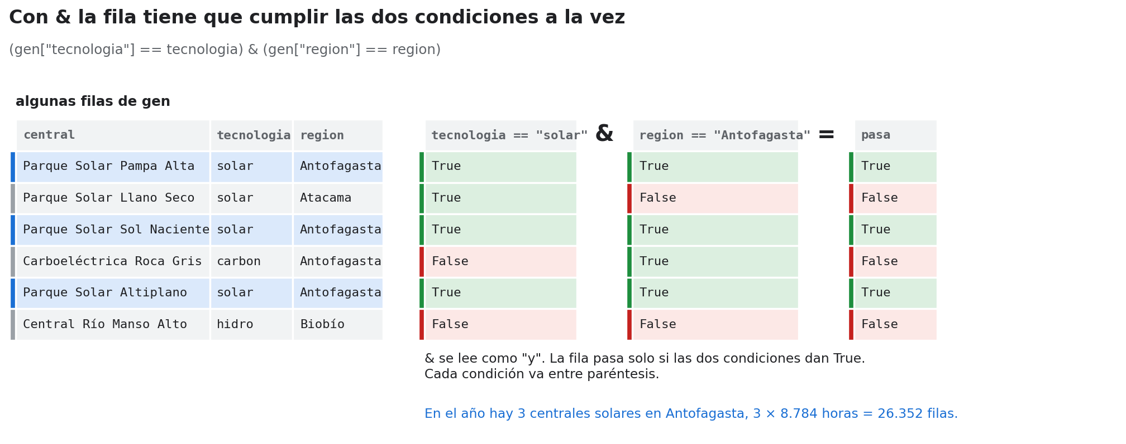
EN CLASE · Paso 2 de 5
Tu turno, filtra con dos condiciones
Antes de correr la celda, cómo se combinan las dos condiciones.
Notes:
QUÉ MIRAR
Cada condición da su propia columna de True y False. & las combina y la fila pasa solo si las dos dicen True.
DECIR
Llano Seco es solar pero está en Atacama, y Roca Gris está en Antofagasta pero es carbón. Ninguna de las dos pasa.

Slide 9
EN CLASE · Paso 2 de 5
Tu turno, filtra con dos condiciones
Elige una tecnología y una región en las listas y vuelve a correr la celda.
# Paso 2
tecnologia = "solar" #@param ["hidro", "solar", "eolica", "gas", "carbon", "diesel"]
region = "Antofagasta" #@param ["Antofagasta", "Atacama", "Coquimbo", "Valparaíso", "Metropolitana", "Biobío", "Los Lagos"]
# El signo & se lee como "y". Cada condición va entre paréntesis.
elegidas = gen[(gen["tecnologia"] == tecnologia) & (gen["region"] == region)]
print("Filas encontradas", len(elegidas))
total = round(elegidas["mwh"].sum())
print(f"✓ Generación de {tecnologia} en {region}", total, "MWh")
tecnologia
solar
region
Antofagasta
Clic en el botón de play para correr la celda
LO QUE PYTHON RECUERDA
gen
tabla 175680 × 8
generacion
tabla 175680 × 4
centrales
tabla 20 × 5
pd
pandas
DATOS
"https://raw.githubuserco…
Notes:
LÍNEA POR LÍNEA
tecnologia y region con #@param
Dos desplegables.
elegidas = gen[(gen["tecnologia"] == tecnologia) & (gen["region"] == region)]
Un filtro con dos condiciones. El & se lee como y, así que pasan solo las filas que cumplen las dos. Cada condición va entre paréntesis, es obligatorio en pandas.
len(elegidas)
Cuenta las filas.
round(elegidas["mwh"].sum())
Suma la generación de esas filas y redondea.
SINTAXIS DE TODO EL CÓDIGO DE ESTA CELDA
# comentario
Todo lo que va después del signo # es un comentario. Python no lo ejecuta, sirve para explicar el código a quien lo lee.
nombre = valor
Un solo signo igual guarda. A la izquierda va el nombre y a la derecha lo que se guarda. Si el nombre ya existía, su valor anterior se reemplaza.
"texto"
Lo que va entre comillas es texto. Sin comillas, Python lo entiende como un nombre o un número.
#@param
Marca de Colab, no de Python. Convierte la línea en un formulario, con lista, deslizador, campo o casilla. Para Python sigue siendo un comentario y la variable toma el valor escrito a la izquierda.
#@param [ ... ]
Con una lista de opciones entre corchetes, Colab muestra un desplegable.
["a", "b"]
Una lista de textos. Dentro de una instrucción de pandas suele indicar varias columnas a la vez.
==
Dos signos igual preguntan si dos cosas son iguales. Dan True o False. Un solo igual guarda.
&
Se lee y. Con columnas de True y False, queda True solo donde las dos son verdaderas. Cada condición tiene que ir entre paréntesis.
tabla[condición]
Con una columna de True y False adentro, la tabla deja pasar solo las filas con True. Es un filtro.
tabla["columna"]
Corchetes con un nombre entre comillas eligen una columna de la tabla. También eligen una llave de un diccionario.
print( ... )
Muestra en pantalla lo que va dentro. Si van varias cosas separadas por coma, las muestra en una línea con un espacio entre ellas.
len( ... )
Cuenta cuántos elementos tiene una lista o cuántas filas tiene una tabla.
round(valor, n)
Redondea un número a n decimales. Sin n, al entero más cercano.
.sum()
Suma la columna. En una columna de True y False, cuenta los True.
f"... {nombre} ..."
Texto con una f delante. Lo que va entre llaves se reemplaza por su valor al mostrarse.

Slide 10
EN CLASE · Paso 2 de 5
Tu turno, filtra con dos condiciones
Cómo se lee esta línea, pieza por pieza
elegidas = gen[(gen["tecnologia"] == tecnologia) & (gen["region"] == region)]
gen["tecnologia"] == tecnologia
Primera condición. Verdadero en las filas de la tecnología elegida.
1
gen["region"] == region
Segunda condición. Verdadero en las filas de la región elegida.
2
( ... ) & ( ... )
El & se lee y. Verdadero solo donde se cumplen las dos. Cada condición va entre paréntesis, si no, Python da error.
3
4
gen[ ... ]
La tabla deja pasar solo las filas con verdadero.
Se lee así elegidas son las filas de gen de esa tecnología y de esa región a la vez.
Notes:
Es el filtro del Lab 01 con dos condiciones, y el & ya apareció en el Paso 8 del Lab 00. Si en vez de y se quisiera o, el signo es la barra vertical.
SINTAXIS DE TODO EL CÓDIGO DE ESTA CELDA
# comentario
Todo lo que va después del signo # es un comentario. Python no lo ejecuta, sirve para explicar el código a quien lo lee.
nombre = valor
Un solo signo igual guarda. A la izquierda va el nombre y a la derecha lo que se guarda. Si el nombre ya existía, su valor anterior se reemplaza.
"texto"
Lo que va entre comillas es texto. Sin comillas, Python lo entiende como un nombre o un número.
#@param
Marca de Colab, no de Python. Convierte la línea en un formulario, con lista, deslizador, campo o casilla. Para Python sigue siendo un comentario y la variable toma el valor escrito a la izquierda.
#@param [ ... ]
Con una lista de opciones entre corchetes, Colab muestra un desplegable.
["a", "b"]
Una lista de textos. Dentro de una instrucción de pandas suele indicar varias columnas a la vez.
==
Dos signos igual preguntan si dos cosas son iguales. Dan True o False. Un solo igual guarda.
&
Se lee y. Con columnas de True y False, queda True solo donde las dos son verdaderas. Cada condición tiene que ir entre paréntesis.
tabla[condición]
Con una columna de True y False adentro, la tabla deja pasar solo las filas con True. Es un filtro.
tabla["columna"]
Corchetes con un nombre entre comillas eligen una columna de la tabla. También eligen una llave de un diccionario.
print( ... )
Muestra en pantalla lo que va dentro. Si van varias cosas separadas por coma, las muestra en una línea con un espacio entre ellas.
len( ... )
Cuenta cuántos elementos tiene una lista o cuántas filas tiene una tabla.
round(valor, n)
Redondea un número a n decimales. Sin n, al entero más cercano.
.sum()
Suma la columna. En una columna de True y False, cuenta los True.
f"... {nombre} ..."
Texto con una f delante. Lo que va entre llaves se reemplaza por su valor al mostrarse.

Slide 11
EN CLASE · Paso 2 de 5
Tu turno, filtra con dos condiciones
Elige una tecnología y una región en las listas y vuelve a correr la celda.
# Paso 2
tecnologia = "solar" #@param ["hidro", "solar", "eolica", "gas", "carbon", "diesel"]
region = "Antofagasta" #@param ["Antofagasta", "Atacama", "Coquimbo", "Valparaíso", "Metropolitana", "Biobío", "Los Lagos"]
# El signo & se lee como "y". Cada condición va entre paréntesis.
elegidas = gen[(gen["tecnologia"] == tecnologia) & (gen["region"] == region)]
print("Filas encontradas", len(elegidas))
total = round(elegidas["mwh"].sum())
print(f"✓ Generación de {tecnologia} en {region}", total, "MWh")
tecnologia
solar
region
Antofagasta
Filas encontradas 26352
✓ Generación de solar en Antofagasta 479681 MWh
LO QUE PYTHON RECUERDA
gen
tabla 175680 × 8
tecnologia
"solar"
region
"Antofagasta"
elegidas
tabla 26352 × 8
total
479681
generacion
tabla 175680 × 4
y 3 más
Las dos condiciones se cumplen a la vez en 26.352 filas.
Notes:
SALIDA
La solar de Antofagasta generó 479.681 MWh en el año.
SI PREGUNTAN POR UNA COMBINACIÓN QUE DA CERO
Esa región no tiene centrales de esa tecnología. Por ejemplo, no hay solar en Biobío.
SINTAXIS DE TODO EL CÓDIGO DE ESTA CELDA
# comentario
Todo lo que va después del signo # es un comentario. Python no lo ejecuta, sirve para explicar el código a quien lo lee.
nombre = valor
Un solo signo igual guarda. A la izquierda va el nombre y a la derecha lo que se guarda. Si el nombre ya existía, su valor anterior se reemplaza.
"texto"
Lo que va entre comillas es texto. Sin comillas, Python lo entiende como un nombre o un número.
#@param
Marca de Colab, no de Python. Convierte la línea en un formulario, con lista, deslizador, campo o casilla. Para Python sigue siendo un comentario y la variable toma el valor escrito a la izquierda.
#@param [ ... ]
Con una lista de opciones entre corchetes, Colab muestra un desplegable.
["a", "b"]
Una lista de textos. Dentro de una instrucción de pandas suele indicar varias columnas a la vez.
==
Dos signos igual preguntan si dos cosas son iguales. Dan True o False. Un solo igual guarda.
&
Se lee y. Con columnas de True y False, queda True solo donde las dos son verdaderas. Cada condición tiene que ir entre paréntesis.
tabla[condición]
Con una columna de True y False adentro, la tabla deja pasar solo las filas con True. Es un filtro.
tabla["columna"]
Corchetes con un nombre entre comillas eligen una columna de la tabla. También eligen una llave de un diccionario.
print( ... )
Muestra en pantalla lo que va dentro. Si van varias cosas separadas por coma, las muestra en una línea con un espacio entre ellas.
len( ... )
Cuenta cuántos elementos tiene una lista o cuántas filas tiene una tabla.
round(valor, n)
Redondea un número a n decimales. Sin n, al entero más cercano.
.sum()
Suma la columna. En una columna de True y False, cuenta los True.
f"... {nombre} ..."
Texto con una f delante. Lo que va entre llaves se reemplaza por su valor al mostrarse.

Slide 12
EN CLASE · Paso 2 de 5
Tu turno, filtra con dos condiciones
Se elige hidro y Biobío y se vuelve a correr la celda.
# Paso 2
tecnologia = "hidro" #@param ["hidro", "solar", "eolica", "gas", "carbon", "diesel"]
region = "Biobío" #@param ["Antofagasta", "Atacama", "Coquimbo", "Valparaíso", "Metropolitana", "Biobío", "Los Lagos"]
# El signo & se lee como "y". Cada condición va entre paréntesis.
elegidas = gen[(gen["tecnologia"] == tecnologia) & (gen["region"] == region)]
print("Filas encontradas", len(elegidas))
total = round(elegidas["mwh"].sum())
print(f"✓ Generación de {tecnologia} en {region}", total, "MWh")
tecnologia
hidro
region
Biobío
Clic en el botón de play para correr la celda
LO QUE PYTHON RECUERDA
total
479681
elegidas
tabla 26352 × 8
region
"Antofagasta"
tecnologia
"solar"
gen
tabla 175680 × 8
generacion
tabla 175680 × 4
y 3 más
Mientras no se corra la celda, Python sigue recordando los valores anteriores.
Notes:
QUÉ CAMBIÓ
Se eligió hidro y Biobío.
SINTAXIS DE TODO EL CÓDIGO DE ESTA CELDA
# comentario
Todo lo que va después del signo # es un comentario. Python no lo ejecuta, sirve para explicar el código a quien lo lee.
nombre = valor
Un solo signo igual guarda. A la izquierda va el nombre y a la derecha lo que se guarda. Si el nombre ya existía, su valor anterior se reemplaza.
"texto"
Lo que va entre comillas es texto. Sin comillas, Python lo entiende como un nombre o un número.
#@param
Marca de Colab, no de Python. Convierte la línea en un formulario, con lista, deslizador, campo o casilla. Para Python sigue siendo un comentario y la variable toma el valor escrito a la izquierda.
#@param [ ... ]
Con una lista de opciones entre corchetes, Colab muestra un desplegable.
["a", "b"]
Una lista de textos. Dentro de una instrucción de pandas suele indicar varias columnas a la vez.
==
Dos signos igual preguntan si dos cosas son iguales. Dan True o False. Un solo igual guarda.
&
Se lee y. Con columnas de True y False, queda True solo donde las dos son verdaderas. Cada condición tiene que ir entre paréntesis.
tabla[condición]
Con una columna de True y False adentro, la tabla deja pasar solo las filas con True. Es un filtro.
tabla["columna"]
Corchetes con un nombre entre comillas eligen una columna de la tabla. También eligen una llave de un diccionario.
print( ... )
Muestra en pantalla lo que va dentro. Si van varias cosas separadas por coma, las muestra en una línea con un espacio entre ellas.
len( ... )
Cuenta cuántos elementos tiene una lista o cuántas filas tiene una tabla.
round(valor, n)
Redondea un número a n decimales. Sin n, al entero más cercano.
.sum()
Suma la columna. En una columna de True y False, cuenta los True.
f"... {nombre} ..."
Texto con una f delante. Lo que va entre llaves se reemplaza por su valor al mostrarse.

Slide 13
EN CLASE · Paso 2 de 5
Tu turno, filtra con dos condiciones
Se elige hidro y Biobío y se vuelve a correr la celda.
# Paso 2
tecnologia = "hidro" #@param ["hidro", "solar", "eolica", "gas", "carbon", "diesel"]
region = "Biobío" #@param ["Antofagasta", "Atacama", "Coquimbo", "Valparaíso", "Metropolitana", "Biobío", "Los Lagos"]
# El signo & se lee como "y". Cada condición va entre paréntesis.
elegidas = gen[(gen["tecnologia"] == tecnologia) & (gen["region"] == region)]
print("Filas encontradas", len(elegidas))
total = round(elegidas["mwh"].sum())
print(f"✓ Generación de {tecnologia} en {region}", total, "MWh")
tecnologia
hidro
region
Biobío
Filas encontradas 26352
✓ Generación de hidro en Biobío 4151930 MWh
Con & la fila tiene que cumplir las dos condiciones. Cada condición va entre paréntesis, y el resultado es una sola columna de True y False.
LO QUE PYTHON RECUERDA
gen
tabla 175680 × 8
tecnologia
"hidro"
region
"Biobío"
elegidas
tabla 26352 × 8
total
4151930
generacion
tabla 175680 × 4
y 3 más
La misma pregunta para otra combinación, sin escribir nada.
Notes:
SALIDA
4.151.930 MWh. Por coincidencia también son 26.352 filas, porque son tres centrales en las dos combinaciones.
DECIR
Si se olvidan los paréntesis, Python da error, porque & se evalúa antes que ==. Por eso cada condición va entre paréntesis.
SINTAXIS DE TODO EL CÓDIGO DE ESTA CELDA
# comentario
Todo lo que va después del signo # es un comentario. Python no lo ejecuta, sirve para explicar el código a quien lo lee.
nombre = valor
Un solo signo igual guarda. A la izquierda va el nombre y a la derecha lo que se guarda. Si el nombre ya existía, su valor anterior se reemplaza.
"texto"
Lo que va entre comillas es texto. Sin comillas, Python lo entiende como un nombre o un número.
#@param
Marca de Colab, no de Python. Convierte la línea en un formulario, con lista, deslizador, campo o casilla. Para Python sigue siendo un comentario y la variable toma el valor escrito a la izquierda.
#@param [ ... ]
Con una lista de opciones entre corchetes, Colab muestra un desplegable.
["a", "b"]
Una lista de textos. Dentro de una instrucción de pandas suele indicar varias columnas a la vez.
==
Dos signos igual preguntan si dos cosas son iguales. Dan True o False. Un solo igual guarda.
&
Se lee y. Con columnas de True y False, queda True solo donde las dos son verdaderas. Cada condición tiene que ir entre paréntesis.
tabla[condición]
Con una columna de True y False adentro, la tabla deja pasar solo las filas con True. Es un filtro.
tabla["columna"]
Corchetes con un nombre entre comillas eligen una columna de la tabla. También eligen una llave de un diccionario.
print( ... )
Muestra en pantalla lo que va dentro. Si van varias cosas separadas por coma, las muestra en una línea con un espacio entre ellas.
len( ... )
Cuenta cuántos elementos tiene una lista o cuántas filas tiene una tabla.
round(valor, n)
Redondea un número a n decimales. Sin n, al entero más cercano.
.sum()
Suma la columna. En una columna de True y False, cuenta los True.
f"... {nombre} ..."
Texto con una f delante. Lo que va entre llaves se reemplaza por su valor al mostrarse.

Slide 14
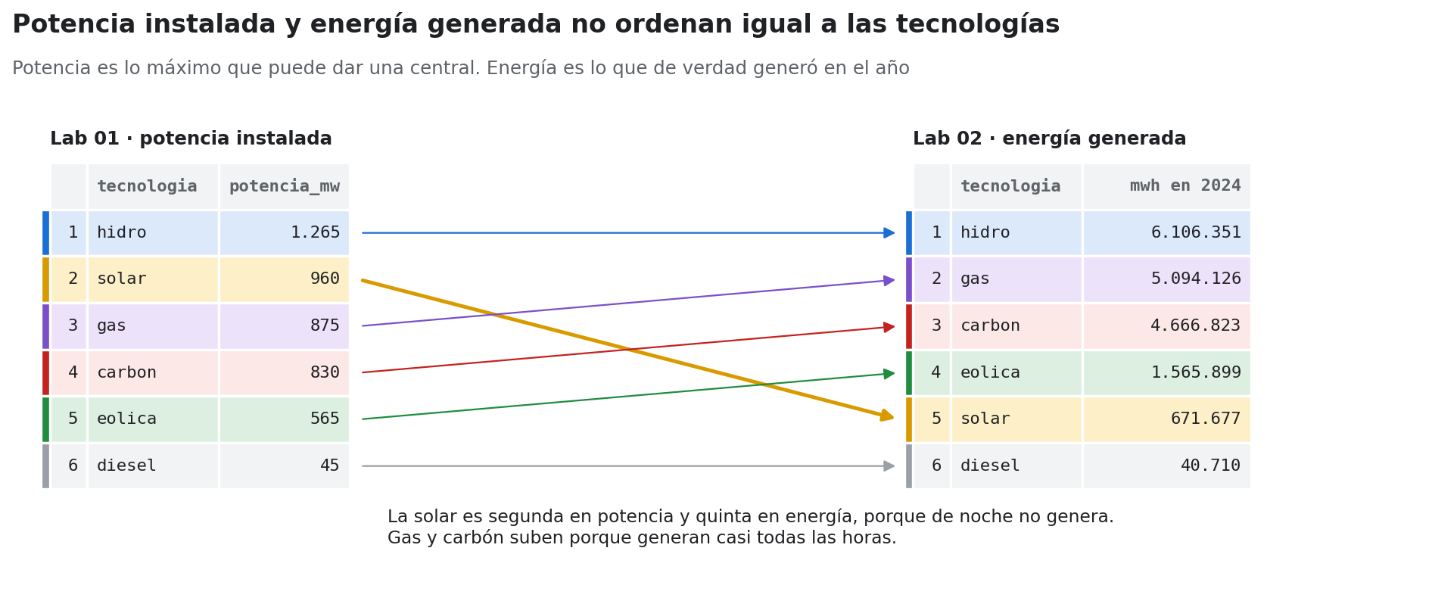
EN CLASE · Paso 3 de 5
Tu turno, ¿cuánto generó cada grupo en el año?
Antes de correr la celda, por qué el orden por energía no es el mismo que por potencia.
Notes:
QUÉ MIRAR
A la izquierda el orden por potencia instalada, el mismo de la Bienvenida y del Lab 01. A la derecha el orden por energía generada en el año. La línea gruesa es la solar, que baja del segundo al quinto lugar.
DECIR
Potencia es lo máximo que puede dar una central. Energía es lo que de verdad generó.

Slide 15
EN CLASE · Paso 3 de 5
Tu turno, ¿cuánto generó cada grupo en el año?
Elige cómo agrupar en la lista y vuelve a correr la celda.
# Paso 3
# Agrupar es lo mismo que hace una tabla dinámica.
# Junta las filas de cada grupo y suma su generación.
agrupar_por = "tecnologia" #@param ["tecnologia", "region"]
por_grupo = gen.groupby(agrupar_por)["mwh"].sum().round()
por_grupo.sort_values(ascending=False)
agrupar_por
tecnologia
Clic en el botón de play para correr la celda
LO QUE PYTHON RECUERDA
total
4151930
elegidas
tabla 26352 × 8
region
"Biobío"
tecnologia
"hidro"
gen
tabla 175680 × 8
generacion
tabla 175680 × 4
y 3 más
Notes:
LÍNEA POR LÍNEA
agrupar_por = "tecnologia" #@param [...]
Se elige si agrupar por tecnología o por región.
por_grupo = gen.groupby(agrupar_por)["mwh"].sum().round()
Junta las filas de cada grupo y suma su generación. Es el mismo groupby de la Bienvenida, ahora con la energía de todo el año. Es lo mismo que una tabla dinámica con el grupo en las filas y la suma de mwh en los valores.
por_grupo.sort_values(ascending=False)
Ordena de mayor a menor.
SINTAXIS DE TODO EL CÓDIGO DE ESTA CELDA
# comentario
Todo lo que va después del signo # es un comentario. Python no lo ejecuta, sirve para explicar el código a quien lo lee.
nombre = valor
Un solo signo igual guarda. A la izquierda va el nombre y a la derecha lo que se guarda. Si el nombre ya existía, su valor anterior se reemplaza.
"texto"
Lo que va entre comillas es texto. Sin comillas, Python lo entiende como un nombre o un número.
#@param
Marca de Colab, no de Python. Convierte la línea en un formulario, con lista, deslizador, campo o casilla. Para Python sigue siendo un comentario y la variable toma el valor escrito a la izquierda.
#@param [ ... ]
Con una lista de opciones entre corchetes, Colab muestra un desplegable.
["a", "b"]
Una lista de textos. Dentro de una instrucción de pandas suele indicar varias columnas a la vez.
.groupby(columna)
Separa las filas en grupos según los valores de la columna. Con una lista, por varias columnas a la vez. Lo que viene después se calcula por grupo.
a.b().c()
Cadena de pasos. Cada punto toma lo que salió a su izquierda y le aplica algo más. Se lee de izquierda a derecha.
.sum()
Suma la columna. En una columna de True y False, cuenta los True.
.round(n)
Redondea a n decimales. Sin n, redondea al entero más cercano, aunque se siga mostrando con .0.
.sort_values( ... )
Ordena. Por defecto de menor a mayor. En una tabla se indica la columna.
ascending=False
Ordena de mayor a menor.

Slide 16
EN CLASE · Paso 3 de 5
Tu turno, ¿cuánto generó cada grupo en el año?
Cómo se lee esta línea, pieza por pieza
por_grupo = gen.groupby(agrupar_por)["mwh"].sum().round()
gen.groupby(agrupar_por)
Separa las filas en grupos, según lo elegido en la lista.
1
2
["mwh"]
De cada grupo toma la columna de generación.
3
.sum()
Suma la generación de cada grupo.
4
.round()
Redondea a números enteros.
5
por_grupo =
Guarda el resultado, una fila por grupo.
Se lee así suma la generación de cada grupo y guárdala redondeada como por_grupo.
Notes:
Después la celda ordena con sort_values(ascending=False), de mayor a menor.
SINTAXIS DE TODO EL CÓDIGO DE ESTA CELDA
# comentario
Todo lo que va después del signo # es un comentario. Python no lo ejecuta, sirve para explicar el código a quien lo lee.
nombre = valor
Un solo signo igual guarda. A la izquierda va el nombre y a la derecha lo que se guarda. Si el nombre ya existía, su valor anterior se reemplaza.
"texto"
Lo que va entre comillas es texto. Sin comillas, Python lo entiende como un nombre o un número.
#@param
Marca de Colab, no de Python. Convierte la línea en un formulario, con lista, deslizador, campo o casilla. Para Python sigue siendo un comentario y la variable toma el valor escrito a la izquierda.
#@param [ ... ]
Con una lista de opciones entre corchetes, Colab muestra un desplegable.
["a", "b"]
Una lista de textos. Dentro de una instrucción de pandas suele indicar varias columnas a la vez.
.groupby(columna)
Separa las filas en grupos según los valores de la columna. Con una lista, por varias columnas a la vez. Lo que viene después se calcula por grupo.
a.b().c()
Cadena de pasos. Cada punto toma lo que salió a su izquierda y le aplica algo más. Se lee de izquierda a derecha.
.sum()
Suma la columna. En una columna de True y False, cuenta los True.
.round(n)
Redondea a n decimales. Sin n, redondea al entero más cercano, aunque se siga mostrando con .0.
.sort_values( ... )
Ordena. Por defecto de menor a mayor. En una tabla se indica la columna.
ascending=False
Ordena de mayor a menor.

Slide 17
EN CLASE · Paso 3 de 5
Tu turno, ¿cuánto generó cada grupo en el año?
Elige cómo agrupar en la lista y vuelve a correr la celda.
# Paso 3
# Agrupar es lo mismo que hace una tabla dinámica.
# Junta las filas de cada grupo y suma su generación.
agrupar_por = "tecnologia" #@param ["tecnologia", "region"]
por_grupo = gen.groupby(agrupar_por)["mwh"].sum().round()
por_grupo.sort_values(ascending=False)
agrupar_por
tecnologia
tecnologia
hidro 6106351.0
gas 5094126.0
carbon 4666823.0
eolica 1565899.0
solar 671677.0
diesel 40710.0
Name: mwh, dtype: float64
LO QUE PYTHON RECUERDA
gen
tabla 175680 × 8
agrupar_por
"tecnologia"
por_grupo
serie de 6 valores
total
4151930
elegidas
tabla 26352 × 8
region
"Biobío"
y 5 más
Hidro genera más que todas, pero la solar queda quinta aunque es segunda en potencia instalada.
Notes:
SALIDA
Hidro 6,1 millones de MWh, gas 5,1 y carbón 4,7. La solar queda quinta con 0,7.
PREGUNTAR
La solar es segunda en potencia instalada. ¿Por qué queda quinta en energía? Porque de noche no genera. Potencia y energía no son lo mismo, como vimos en el Lab 00.
SINTAXIS DE TODO EL CÓDIGO DE ESTA CELDA
# comentario
Todo lo que va después del signo # es un comentario. Python no lo ejecuta, sirve para explicar el código a quien lo lee.
nombre = valor
Un solo signo igual guarda. A la izquierda va el nombre y a la derecha lo que se guarda. Si el nombre ya existía, su valor anterior se reemplaza.
"texto"
Lo que va entre comillas es texto. Sin comillas, Python lo entiende como un nombre o un número.
#@param
Marca de Colab, no de Python. Convierte la línea en un formulario, con lista, deslizador, campo o casilla. Para Python sigue siendo un comentario y la variable toma el valor escrito a la izquierda.
#@param [ ... ]
Con una lista de opciones entre corchetes, Colab muestra un desplegable.
["a", "b"]
Una lista de textos. Dentro de una instrucción de pandas suele indicar varias columnas a la vez.
.groupby(columna)
Separa las filas en grupos según los valores de la columna. Con una lista, por varias columnas a la vez. Lo que viene después se calcula por grupo.
a.b().c()
Cadena de pasos. Cada punto toma lo que salió a su izquierda y le aplica algo más. Se lee de izquierda a derecha.
.sum()
Suma la columna. En una columna de True y False, cuenta los True.
.round(n)
Redondea a n decimales. Sin n, redondea al entero más cercano, aunque se siga mostrando con .0.
.sort_values( ... )
Ordena. Por defecto de menor a mayor. En una tabla se indica la columna.
ascending=False
Ordena de mayor a menor.

Slide 18
EN CLASE · Paso 3 de 5
Tu turno, ¿cuánto generó cada grupo en el año?
Se elige region en la lista y se vuelve a correr la celda.
# Paso 3
# Agrupar es lo mismo que hace una tabla dinámica.
# Junta las filas de cada grupo y suma su generación.
agrupar_por = "region" #@param ["tecnologia", "region"]
por_grupo = gen.groupby(agrupar_por)["mwh"].sum().round()
por_grupo.sort_values(ascending=False)
agrupar_por
region
Clic en el botón de play para correr la celda
LO QUE PYTHON RECUERDA
por_grupo
serie de 6 valores
agrupar_por
"tecnologia"
total
4151930
elegidas
tabla 26352 × 8
region
"Biobío"
tecnologia
"hidro"
y 5 más
Mientras no se corra la celda, Python sigue recordando los valores anteriores.
Notes:
QUÉ CAMBIÓ
Se eligió region. La misma celda agrupa ahora por región.
SINTAXIS DE TODO EL CÓDIGO DE ESTA CELDA
# comentario
Todo lo que va después del signo # es un comentario. Python no lo ejecuta, sirve para explicar el código a quien lo lee.
nombre = valor
Un solo signo igual guarda. A la izquierda va el nombre y a la derecha lo que se guarda. Si el nombre ya existía, su valor anterior se reemplaza.
"texto"
Lo que va entre comillas es texto. Sin comillas, Python lo entiende como un nombre o un número.
#@param
Marca de Colab, no de Python. Convierte la línea en un formulario, con lista, deslizador, campo o casilla. Para Python sigue siendo un comentario y la variable toma el valor escrito a la izquierda.
#@param [ ... ]
Con una lista de opciones entre corchetes, Colab muestra un desplegable.
["a", "b"]
Una lista de textos. Dentro de una instrucción de pandas suele indicar varias columnas a la vez.
.groupby(columna)
Separa las filas en grupos según los valores de la columna. Con una lista, por varias columnas a la vez. Lo que viene después se calcula por grupo.
a.b().c()
Cadena de pasos. Cada punto toma lo que salió a su izquierda y le aplica algo más. Se lee de izquierda a derecha.
.sum()
Suma la columna. En una columna de True y False, cuenta los True.
.round(n)
Redondea a n decimales. Sin n, redondea al entero más cercano, aunque se siga mostrando con .0.
.sort_values( ... )
Ordena. Por defecto de menor a mayor. En una tabla se indica la columna.
ascending=False
Ordena de mayor a menor.

Slide 19
EN CLASE · Paso 3 de 5
Tu turno, ¿cuánto generó cada grupo en el año?
Se elige region en la lista y se vuelve a correr la celda.
# Paso 3
# Agrupar es lo mismo que hace una tabla dinámica.
# Junta las filas de cada grupo y suma su generación.
agrupar_por = "region" #@param ["tecnologia", "region"]
por_grupo = gen.groupby(agrupar_por)["mwh"].sum().round()
por_grupo.sort_values(ascending=False)
agrupar_por
region
region
Biobío 8539297.0
Antofagasta 2447591.0
Valparaíso 2416310.0
Los Lagos 1954422.0
Coquimbo 1332263.0
Metropolitana 1263708.0
Atacama 191996.0
Name: mwh, dtype: float64
LO QUE PYTHON RECUERDA
gen
tabla 175680 × 8
agrupar_por
"region"
por_grupo
serie de 7 valores
total
4151930
elegidas
tabla 26352 × 8
region
"Biobío"
y 5 más
El mismo resumen por región. Biobío es la que más genera.
Notes:
SALIDA
Biobío es la región que más genera, con 8,5 millones de MWh.
DECIR
No se escribió nada nuevo. La lista cambió la pregunta.
SINTAXIS DE TODO EL CÓDIGO DE ESTA CELDA
# comentario
Todo lo que va después del signo # es un comentario. Python no lo ejecuta, sirve para explicar el código a quien lo lee.
nombre = valor
Un solo signo igual guarda. A la izquierda va el nombre y a la derecha lo que se guarda. Si el nombre ya existía, su valor anterior se reemplaza.
"texto"
Lo que va entre comillas es texto. Sin comillas, Python lo entiende como un nombre o un número.
#@param
Marca de Colab, no de Python. Convierte la línea en un formulario, con lista, deslizador, campo o casilla. Para Python sigue siendo un comentario y la variable toma el valor escrito a la izquierda.
#@param [ ... ]
Con una lista de opciones entre corchetes, Colab muestra un desplegable.
["a", "b"]
Una lista de textos. Dentro de una instrucción de pandas suele indicar varias columnas a la vez.
.groupby(columna)
Separa las filas en grupos según los valores de la columna. Con una lista, por varias columnas a la vez. Lo que viene después se calcula por grupo.
a.b().c()
Cadena de pasos. Cada punto toma lo que salió a su izquierda y le aplica algo más. Se lee de izquierda a derecha.
.sum()
Suma la columna. En una columna de True y False, cuenta los True.
.round(n)
Redondea a n decimales. Sin n, redondea al entero más cercano, aunque se siga mostrando con .0.
.sort_values( ... )
Ordena. Por defecto de menor a mayor. En una tabla se indica la columna.
ascending=False
Ordena de mayor a menor.

Slide 20
EN CLASE · Paso 3 de 5
Tu turno, ¿cuánto generó cada grupo en el año?
Lo que hay que llevarse de este paso.
Potencia instalada no es energía generada.
La solar es segunda en potencia y quinta en energía, porque de noche no genera.
LO QUE PYTHON RECUERDA
gen
tabla 175680 × 8
agrupar_por
"region"
por_grupo
serie de 7 valores
total
4151930
elegidas
tabla 26352 × 8
region
"Biobío"
y 5 más
Notes:
DECIR
Es lo mismo que mostró la Bienvenida con la potencia. Aquí se ve con la energía de todo el año.

Slide 21
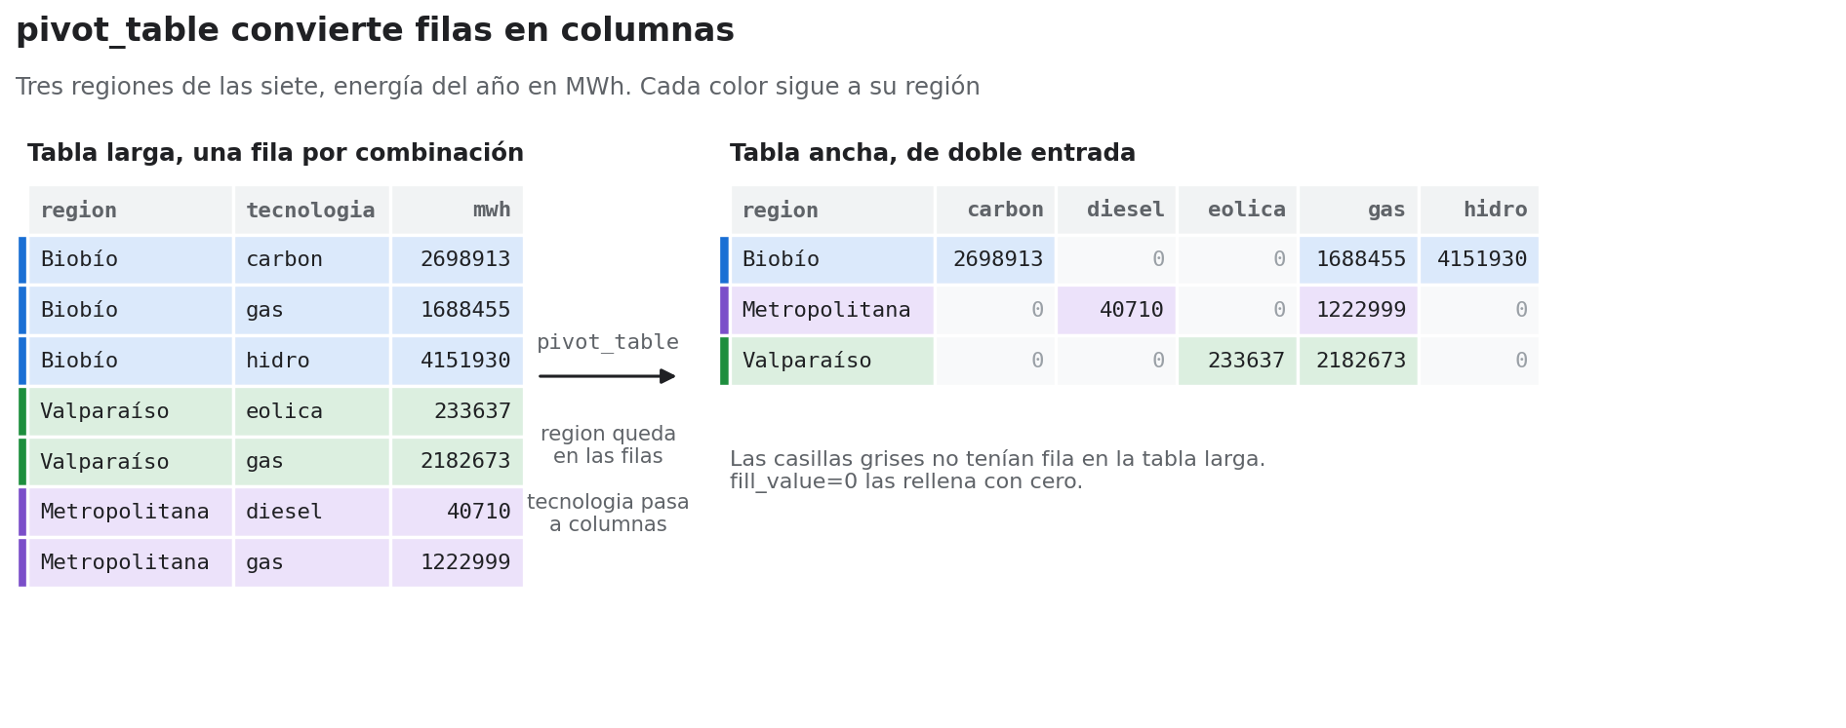
EN CLASE · Paso 4 de 5
¿Cuánto generó cada región con cada tecnología?
Antes de correr la celda, cómo la tabla larga se vuelve de doble entrada.
Notes:
QUÉ MIRAR
A la izquierda, una fila por cada combinación de región y tecnología. A la derecha, las tecnologías pasan a ser columnas. Cada color sigue a su región. Las casillas grises no tenían fila y quedan en cero.
DECIR
Es exactamente lo que hace una tabla dinámica de Excel.

Slide 22
EN CLASE · Paso 4 de 5
¿Cuánto generó cada región con cada tecnología?
Corre la celda. Las regiones quedan en las filas y las tecnologías en las columnas.
# Paso 4
# pivot_table arma una tabla de doble entrada, como una tabla dinámica.
# fill_value=0 pone cero donde una región no tiene esa tecnología.
cruce = gen.pivot_table(index="region", columns="tecnologia",
values="mwh", aggfunc="sum", fill_value=0)
cruce.round()
Clic en el botón de play para correr la celda
LO QUE PYTHON RECUERDA
por_grupo
serie de 7 valores
agrupar_por
"region"
total
4151930
elegidas
tabla 26352 × 8
region
"Biobío"
tecnologia
"hidro"
y 5 más
Notes:
LÍNEA POR LÍNEA
cruce = gen.pivot_table(index="region", columns="tecnologia", values="mwh", aggfunc="sum", fill_value=0)
Arma una tabla de doble entrada, igual que una tabla dinámica con dos dimensiones.
index son las filas, columns las columnas, values lo que se calcula y aggfunc cómo se calcula. fill_value=0 pone cero donde la combinación no existe.
cruce.round()
Redondea y muestra.
SINTAXIS DE TODO EL CÓDIGO DE ESTA CELDA
# comentario
Todo lo que va después del signo # es un comentario. Python no lo ejecuta, sirve para explicar el código a quien lo lee.
fill_value=
Qué poner donde la combinación no existe.
nombre = valor
Un solo signo igual guarda. A la izquierda va el nombre y a la derecha lo que se guarda. Si el nombre ya existía, su valor anterior se reemplaza.
.pivot_table( ... )
Tabla de doble entrada, como una tabla dinámica.
index=
Lo que va en las filas.
"texto"
Lo que va entre comillas es texto. Sin comillas, Python lo entiende como un nombre o un número.
columns=
Lo que va en las columnas.
( ... ) en varias líneas
Mientras un paréntesis siga abierto, la instrucción continúa en la línea de abajo. La sangría de esas líneas es solo para que se lea mejor.
values=
La columna que se calcula en cada casilla.
aggfunc=
Cómo se calcula, por ejemplo sum o mean.
.round(n)
Redondea a n decimales. Sin n, redondea al entero más cercano, aunque se siga mostrando con .0.

Slide 23
EN CLASE · Paso 4 de 5
¿Cuánto generó cada región con cada tecnología?
Cómo se lee esta línea, pieza por pieza
cruce = gen.pivot_table(index="region", columns="tecnologia",
values="mwh", aggfunc="sum", fill_value=0)
1
index="region"
Lo que va en las filas.
2
columns="tecnologia"
Lo que va en las columnas.
3
values="mwh"
Lo que se calcula en cada casilla.
4
aggfunc="sum"
Cómo se calcula, sumando.
5
fill_value=0
Qué poner donde la combinación no existe.
Se lee así una tabla con regiones en las filas, tecnologías en las columnas y la suma de mwh en cada casilla.
Notes:
Son las mismas piezas de una tabla dinámica de Excel, lo que va en las filas, lo que va en las columnas, el valor y el cálculo con que se resume.
SINTAXIS DE TODO EL CÓDIGO DE ESTA CELDA
# comentario
Todo lo que va después del signo # es un comentario. Python no lo ejecuta, sirve para explicar el código a quien lo lee.
fill_value=
Qué poner donde la combinación no existe.
nombre = valor
Un solo signo igual guarda. A la izquierda va el nombre y a la derecha lo que se guarda. Si el nombre ya existía, su valor anterior se reemplaza.
.pivot_table( ... )
Tabla de doble entrada, como una tabla dinámica.
index=
Lo que va en las filas.
"texto"
Lo que va entre comillas es texto. Sin comillas, Python lo entiende como un nombre o un número.
columns=
Lo que va en las columnas.
( ... ) en varias líneas
Mientras un paréntesis siga abierto, la instrucción continúa en la línea de abajo. La sangría de esas líneas es solo para que se lea mejor.
values=
La columna que se calcula en cada casilla.
aggfunc=
Cómo se calcula, por ejemplo sum o mean.
.round(n)
Redondea a n decimales. Sin n, redondea al entero más cercano, aunque se siga mostrando con .0.

Slide 24
EN CLASE · Paso 4 de 5
¿Cuánto generó cada región con cada tecnología?
Corre la celda. Las regiones quedan en las filas y las tecnologías en las columnas.
# Paso 4
# pivot_table arma una tabla de doble entrada, como una tabla dinámica.
# fill_value=0 pone cero donde una región no tiene esa tecnología.
cruce = gen.pivot_table(index="region", columns="tecnologia",
values="mwh", aggfunc="sum", fill_value=0)
cruce.round()
 | carbon | diesel | eolica | gas | hidro | solar
Antofagasta | 1967910.0 | 0.0 | 0.0 | 0.0 | 0.0 | 479681.0
Atacama | 0.0 | 0.0 | 0.0 | 0.0 | 0.0 | 191996.0
Biobío | 2698913.0 | 0.0 | 0.0 | 1688455.0 | 4151930.0 | 0.0
Coquimbo | 0.0 | 0.0 | 1332263.0 | 0.0 | 0.0 | 0.0
Los Lagos | 0.0 | 0.0 | 0.0 | 0.0 | 1954422.0 | 0.0
Metropolitana | 0.0 | 40710.0 | 0.0 | 1222999.0 | 0.0 | 0.0
Valparaíso | 0.0 | 0.0 | 233637.0 | 2182673.0 | 0.0 | 0.0
pivot_table es una tabla dinámica escrita en código. Lo que va en las filas, lo que va en las columnas y qué se calcula en cada casilla.
LO QUE PYTHON RECUERDA
gen
tabla 175680 × 8
cruce
tabla 7 × 6
por_grupo
serie de 7 valores
agrupar_por
"region"
total
4151930
y 7 más
Una tabla de doble entrada. Los ceros son combinaciones que no existen.
Notes:
SALIDA
Siete regiones por seis tecnologías. La mayoría de las casillas son cero, porque cada región tiene pocas tecnologías.
DECIR
Esta forma de tabla sirve para mostrar en un informe. Para seguir calculando conviene la tabla larga.
DECIR
fill_value=0 pone cero donde una región no tiene esa tecnología. Sin eso aparecería NaN, que significa sin dato.
SINTAXIS DE TODO EL CÓDIGO DE ESTA CELDA
# comentario
Todo lo que va después del signo # es un comentario. Python no lo ejecuta, sirve para explicar el código a quien lo lee.
fill_value=
Qué poner donde la combinación no existe.
nombre = valor
Un solo signo igual guarda. A la izquierda va el nombre y a la derecha lo que se guarda. Si el nombre ya existía, su valor anterior se reemplaza.
.pivot_table( ... )
Tabla de doble entrada, como una tabla dinámica.
index=
Lo que va en las filas.
"texto"
Lo que va entre comillas es texto. Sin comillas, Python lo entiende como un nombre o un número.
columns=
Lo que va en las columnas.
( ... ) en varias líneas
Mientras un paréntesis siga abierto, la instrucción continúa en la línea de abajo. La sangría de esas líneas es solo para que se lea mejor.
values=
La columna que se calcula en cada casilla.
aggfunc=
Cómo se calcula, por ejemplo sum o mean.
.round(n)
Redondea a n decimales. Sin n, redondea al entero más cercano, aunque se siga mostrando con .0.

Slide 25
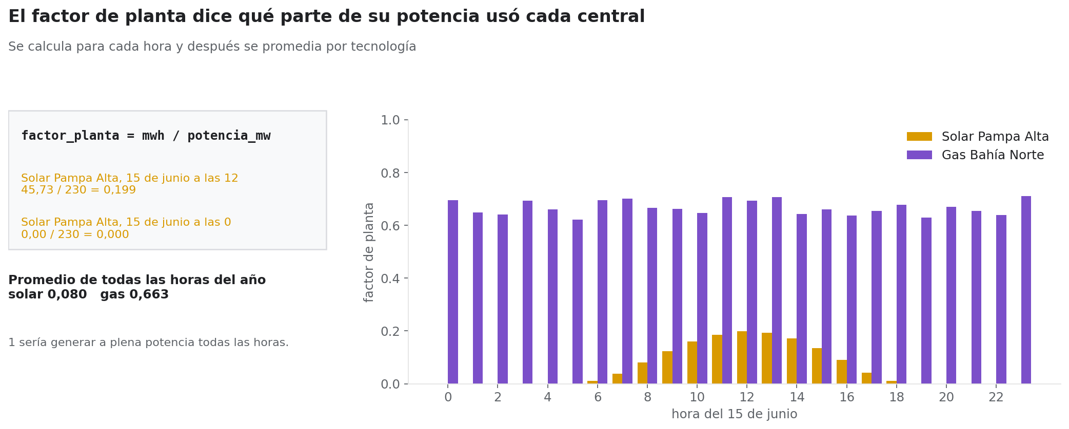
EN CLASE · Paso 5 de 5
¿Qué tan seguido genera cada tecnología?
Antes de correr la celda, qué mide el factor de planta.
Notes:
QUÉ MIRAR
Una central solar y una a gas en un mismo día. La solar parte en cero de noche y sube al mediodía. La de gas está pareja todo el día.
DECIR
Por eso al promediar todas las horas del año la solar queda en 0,080 y el gas en 0,663.

Slide 26
EN CLASE · Paso 5 de 5
¿Qué tan seguido genera cada tecnología?
Corre la celda. El factor de planta es lo que generó una central dividido por lo máximo que podía generar.
# Paso 5
# Una columna nueva calculada para las 175.680 filas de una vez.
gen["factor_planta"] = gen["mwh"] / gen["potencia_mw"]
factor = gen.groupby("tecnologia")["factor_planta"].mean().round(3)
factor.sort_values(ascending=False)
Clic en el botón de play para correr la celda
LO QUE PYTHON RECUERDA
cruce
tabla 7 × 6
por_grupo
serie de 7 valores
agrupar_por
"region"
total
4151930
elegidas
tabla 26352 × 8
region
"Biobío"
y 6 más
Notes:
LÍNEA POR LÍNEA
gen["factor_planta"] = gen["mwh"] / gen["potencia_mw"]
Crea una columna nueva dividiendo lo que generó cada central en cada hora por su potencia. Se calcula para las 175.680 filas de una vez, sin ningún for. Es la misma idea del Paso 7 del Lab 00, donde se calculó la energía de cada central.
factor = gen.groupby("tecnologia")["factor_planta"].mean().round(3)
El promedio del factor de planta de cada tecnología.
factor.sort_values(ascending=False)
Ordena de mayor a menor.
SINTAXIS DE TODO EL CÓDIGO DE ESTA CELDA
# comentario
Todo lo que va después del signo # es un comentario. Python no lo ejecuta, sirve para explicar el código a quien lo lee.
/
Divide.
tabla["columna"]
Corchetes con un nombre entre comillas eligen una columna de la tabla. También eligen una llave de un diccionario.
tabla["nueva"] = ...
Guarda el resultado como una columna. Si no existía, la crea.
"texto"
Lo que va entre comillas es texto. Sin comillas, Python lo entiende como un nombre o un número.
nombre = valor
Un solo signo igual guarda. A la izquierda va el nombre y a la derecha lo que se guarda. Si el nombre ya existía, su valor anterior se reemplaza.
.groupby(columna)
Separa las filas en grupos según los valores de la columna. Con una lista, por varias columnas a la vez. Lo que viene después se calcula por grupo.
a.b().c()
Cadena de pasos. Cada punto toma lo que salió a su izquierda y le aplica algo más. Se lee de izquierda a derecha.
.mean()
El promedio. En una columna de True y False, la proporción de True.
.round(n)
Redondea a n decimales. Sin n, redondea al entero más cercano, aunque se siga mostrando con .0.
.sort_values( ... )
Ordena. Por defecto de menor a mayor. En una tabla se indica la columna.
ascending=False
Ordena de mayor a menor.

Slide 27
EN CLASE · Paso 5 de 5
¿Qué tan seguido genera cada tecnología?
Cómo se lee esta línea, pieza por pieza
gen["factor_planta"] = gen["mwh"] / gen["potencia_mw"]
gen["mwh"] / gen["potencia_mw"]
Divide una columna por la otra, fila por fila, en las 175.680 filas.
1
2
gen["factor_planta"] =
Guarda el resultado en una columna nueva.
Se lee así el factor de planta de cada hora es lo generado dividido por la potencia.
Notes:
Como en el Paso 7 del Lab 00, sin ningún for. pandas aplica la cuenta a todas las filas.
SINTAXIS DE TODO EL CÓDIGO DE ESTA CELDA
# comentario
Todo lo que va después del signo # es un comentario. Python no lo ejecuta, sirve para explicar el código a quien lo lee.
/
Divide.
tabla["columna"]
Corchetes con un nombre entre comillas eligen una columna de la tabla. También eligen una llave de un diccionario.
tabla["nueva"] = ...
Guarda el resultado como una columna. Si no existía, la crea.
"texto"
Lo que va entre comillas es texto. Sin comillas, Python lo entiende como un nombre o un número.
nombre = valor
Un solo signo igual guarda. A la izquierda va el nombre y a la derecha lo que se guarda. Si el nombre ya existía, su valor anterior se reemplaza.
.groupby(columna)
Separa las filas en grupos según los valores de la columna. Con una lista, por varias columnas a la vez. Lo que viene después se calcula por grupo.
a.b().c()
Cadena de pasos. Cada punto toma lo que salió a su izquierda y le aplica algo más. Se lee de izquierda a derecha.
.mean()
El promedio. En una columna de True y False, la proporción de True.
.round(n)
Redondea a n decimales. Sin n, redondea al entero más cercano, aunque se siga mostrando con .0.
.sort_values( ... )
Ordena. Por defecto de menor a mayor. En una tabla se indica la columna.
ascending=False
Ordena de mayor a menor.

Slide 28
EN CLASE · Paso 5 de 5
¿Qué tan seguido genera cada tecnología?
Corre la celda. El factor de planta es lo que generó una central dividido por lo máximo que podía generar.
# Paso 5
# Una columna nueva calculada para las 175.680 filas de una vez.
gen["factor_planta"] = gen["mwh"] / gen["potencia_mw"]
factor = gen.groupby("tecnologia")["factor_planta"].mean().round(3)
factor.sort_values(ascending=False)
tecnologia
gas 0.663
carbon 0.640
hidro 0.549
eolica 0.315
diesel 0.103
solar 0.080
Name: factor_planta, dtype: float64
Una columna nueva se calcula para todas las filas de una vez. No hace falta recorrer las 175.680 filas una por una. Las cifras son inventadas y no se citan.
LO QUE PYTHON RECUERDA
gen
tabla 175680 × 9
factor
serie de 6 valores
cruce
tabla 7 × 6
por_grupo
serie de 7 valores
agrupar_por
"region"
y 8 más
En estos datos inventados la solar tiene el factor más bajo, porque de noche no genera.
Notes:
SALIDA
Gas 0,663, carbón 0,640 e hidro 0,549. La solar queda última con 0,080.
OJO
En el Lab 00 usamos 0,25 para la solar, que era un valor de ejemplo. Aquí sale 0,080 porque los datos son inventados. No hay que citar estas cifras como datos del sistema real.
DECIR
Lo dice el recuadro amarillo del cuaderno. Sirven para aprender la técnica, no describen el sistema eléctrico real.
SINTAXIS DE TODO EL CÓDIGO DE ESTA CELDA
# comentario
Todo lo que va después del signo # es un comentario. Python no lo ejecuta, sirve para explicar el código a quien lo lee.
/
Divide.
tabla["columna"]
Corchetes con un nombre entre comillas eligen una columna de la tabla. También eligen una llave de un diccionario.
tabla["nueva"] = ...
Guarda el resultado como una columna. Si no existía, la crea.
"texto"
Lo que va entre comillas es texto. Sin comillas, Python lo entiende como un nombre o un número.
nombre = valor
Un solo signo igual guarda. A la izquierda va el nombre y a la derecha lo que se guarda. Si el nombre ya existía, su valor anterior se reemplaza.
.groupby(columna)
Separa las filas en grupos según los valores de la columna. Con una lista, por varias columnas a la vez. Lo que viene después se calcula por grupo.
a.b().c()
Cadena de pasos. Cada punto toma lo que salió a su izquierda y le aplica algo más. Se lee de izquierda a derecha.
.mean()
El promedio. En una columna de True y False, la proporción de True.
.round(n)
Redondea a n decimales. Sin n, redondea al entero más cercano, aunque se siga mostrando con .0.
.sort_values( ... )
Ordena. Por defecto de menor a mayor. En una tabla se indica la columna.
ascending=False
Ordena de mayor a menor.

Slide 29
PARTE 2 · PARA LA CASA
No se ve en clase. Cada estudio viene explicado en las láminas que siguen, con la guía como apoyo.
1
Estudio 1 ¿Se consume menos el fin de semana?
2
Estudio 2 Tu turno, resume con varios cálculos
3
Estudio 3 ¿Sube el precio cuando sube la demanda?
4
Estudio 4 ¿Y dentro de cada región?
Notes:
CÓMO PASAR ESTA LÁMINA
Aquí termina lo que se ve en clase. Desde esta lámina vienen los estudios de la Parte 2, explicados igual que los pasos, para que los alumnos los repasen en la casa. Cada lámina lleva arriba la etiqueta naranja PARA LA CASA.

Slide 30
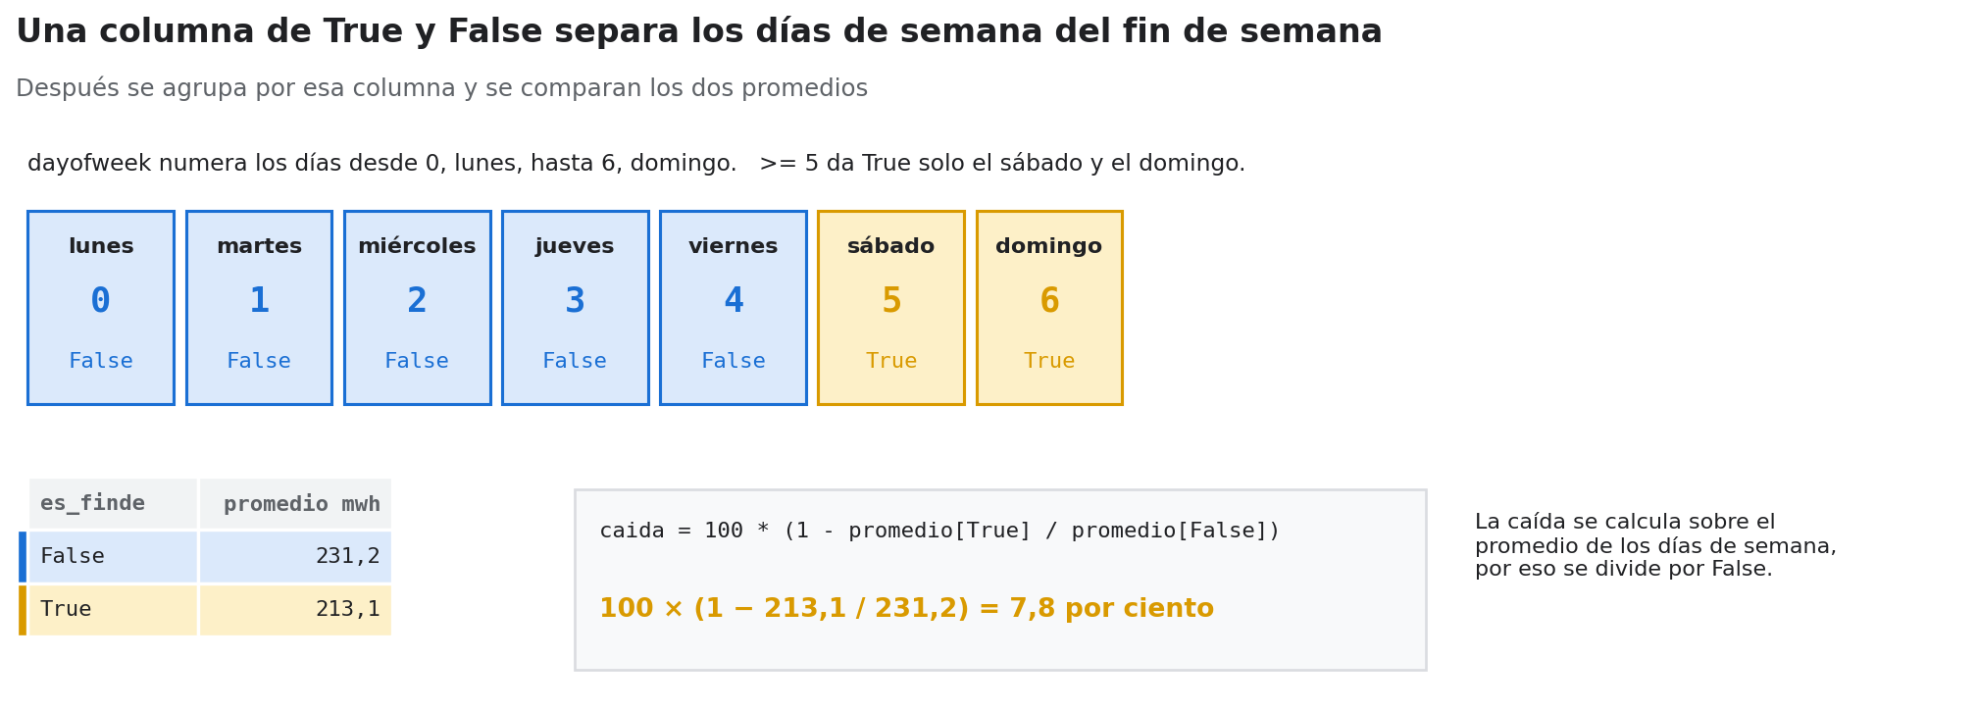
PARA LA CASA · Estudio 1 de 4
¿Se consume menos el fin de semana?
Antes de correr la celda, cómo se marca el fin de semana y cómo se calcula la caída.
Notes:
QUÉ MIRAR
dayofweek da un número por día, de 0 a 6. Con >= 5 quedan en True el sábado y el domingo. Después se agrupa por esa columna y se comparan los dos promedios.
DECIR
La caída se calcula sobre el promedio de semana. Por eso se divide por el promedio de False.

Slide 31
PARA LA CASA · Estudio 1 de 4
¿Se consume menos el fin de semana?
Corre la celda.
# Estudio 1
demanda = pd.read_csv(DATOS + "demanda.csv", parse_dates=["fecha"])
# Una columna nueva que dice si cada fila cae en sábado o domingo.
# dayofweek numera los días de 0, lunes, a 6, domingo.
demanda["es_finde"] = demanda["fecha"].dt.dayofweek >= 5
promedio = demanda.groupby("es_finde")["mwh"].mean()
print(promedio.round(1))
caida = 100 * (1 - promedio[True] / promedio[False])
print(f"✓ El fin de semana se consume un {caida:.1f} por ciento menos")
Clic en el botón de play para correr la celda
LO QUE PYTHON RECUERDA
factor
serie de 6 valores
cruce
tabla 7 × 6
por_grupo
serie de 7 valores
agrupar_por
"region"
total
4151930
y 8 más
Notes:
LÍNEA POR LÍNEA
demanda = pd.read_csv(DATOS + "demanda.csv", parse_dates=["fecha"])
Lee la demanda de cada hora por región. parse_dates avisa que la columna fecha trae fechas, para poder sacar el día de la semana.
demanda["es_finde"] = demanda["fecha"].dt.dayofweek >= 5
Crea una columna nueva. dayofweek da el día de la semana como número, del 0 para lunes al 6 para domingo. Mayor o igual a 5 es sábado o domingo. La columna queda con verdadero o falso en cada fila.
promedio = demanda.groupby("es_finde")["mwh"].mean()
Separa las filas en dos grupos, día hábil y fin de semana, y saca el promedio de cada uno.
caida = 100 * (1 - promedio[True] / promedio[False])
La diferencia en porcentaje. promedio[True] es el fin de semana y promedio[False] los días hábiles.
{caida:.1f}
Muestra el número con un decimal.
SINTAXIS DE TODO EL CÓDIGO DE ESTA CELDA
# comentario
Todo lo que va después del signo # es un comentario. Python no lo ejecuta, sirve para explicar el código a quien lo lee.
nombre = valor
Un solo signo igual guarda. A la izquierda va el nombre y a la derecha lo que se guarda. Si el nombre ya existía, su valor anterior se reemplaza.
pd.read_csv( ... )
Lee un archivo separado por comas y lo convierte en tabla. pd es pandas.
+
Suma números. Con textos, los junta uno detrás del otro.
"texto"
Lo que va entre comillas es texto. Sin comillas, Python lo entiende como un nombre o un número.
parse_dates=[ ... ]
Las columnas que hay que leer como fecha y no como texto.
< > <= >=
Menor, mayor, menor o igual, mayor o igual. Dan True o False. Con una columna, comparan fila por fila.
*
Multiplica.
-
Resta. Restar dos fechas da el tiempo que pasó entre ellas.
/
Divide.
tabla["columna"]
Corchetes con un nombre entre comillas eligen una columna de la tabla. También eligen una llave de un diccionario.
tabla["nueva"] = ...
Guarda el resultado como una columna. Si no existía, la crea.
.dt.
Abre las herramientas de fecha de la columna.
.dt.dayofweek
El día de la semana como número, 0 el lunes y 6 el domingo.
.groupby(columna)
Separa las filas en grupos según los valores de la columna. Con una lista, por varias columnas a la vez. Lo que viene después se calcula por grupo.
.mean()
El promedio. En una columna de True y False, la proporción de True.
print( ... )
Muestra en pantalla lo que va dentro. Si van varias cosas separadas por coma, las muestra en una línea con un espacio entre ellas.
.round(n)
Redondea a n decimales. Sin n, redondea al entero más cercano, aunque se siga mostrando con .0.
True y False
Verdadero y falso. Al sumarlos, True vale 1 y False vale 0, por eso sumar una columna de True y False cuenta los verdaderos.
f"... {nombre} ..."
Texto con una f delante. Lo que va entre llaves se reemplaza por su valor al mostrarse.
{valor:.1f}
Dentro de las llaves de un texto con f, los dos puntos y .1f muestran el número con un decimal. .2f serían dos decimales.

Slide 32
PARA LA CASA · Estudio 1 de 4
¿Se consume menos el fin de semana?
Cómo se lee esta línea, pieza por pieza
demanda["es_finde"] = demanda["fecha"].dt.dayofweek >= 5
1
demanda["fecha"].dt
dt abre las herramientas de fecha de la columna.
.dayofweek
El día de la semana como número, 0 el lunes y 6 el domingo.
2
>= 5
Mayor o igual a 5, o sea sábado o domingo. Verdadero o falso.
3
4
demanda["es_finde"] =
Guarda la respuesta en una columna nueva.
Se lee así crea la columna es_finde, verdadera en las filas de sábado o domingo.
Notes:
La lámina explica cada pieza de esta línea. Abajo está la sintaxis de toda la celda.
SINTAXIS DE TODO EL CÓDIGO DE ESTA CELDA
# comentario
Todo lo que va después del signo # es un comentario. Python no lo ejecuta, sirve para explicar el código a quien lo lee.
nombre = valor
Un solo signo igual guarda. A la izquierda va el nombre y a la derecha lo que se guarda. Si el nombre ya existía, su valor anterior se reemplaza.
pd.read_csv( ... )
Lee un archivo separado por comas y lo convierte en tabla. pd es pandas.
+
Suma números. Con textos, los junta uno detrás del otro.
"texto"
Lo que va entre comillas es texto. Sin comillas, Python lo entiende como un nombre o un número.
parse_dates=[ ... ]
Las columnas que hay que leer como fecha y no como texto.
< > <= >=
Menor, mayor, menor o igual, mayor o igual. Dan True o False. Con una columna, comparan fila por fila.
*
Multiplica.
-
Resta. Restar dos fechas da el tiempo que pasó entre ellas.
/
Divide.
tabla["columna"]
Corchetes con un nombre entre comillas eligen una columna de la tabla. También eligen una llave de un diccionario.
tabla["nueva"] = ...
Guarda el resultado como una columna. Si no existía, la crea.
.dt.
Abre las herramientas de fecha de la columna.
.dt.dayofweek
El día de la semana como número, 0 el lunes y 6 el domingo.
.groupby(columna)
Separa las filas en grupos según los valores de la columna. Con una lista, por varias columnas a la vez. Lo que viene después se calcula por grupo.
.mean()
El promedio. En una columna de True y False, la proporción de True.
print( ... )
Muestra en pantalla lo que va dentro. Si van varias cosas separadas por coma, las muestra en una línea con un espacio entre ellas.
.round(n)
Redondea a n decimales. Sin n, redondea al entero más cercano, aunque se siga mostrando con .0.
True y False
Verdadero y falso. Al sumarlos, True vale 1 y False vale 0, por eso sumar una columna de True y False cuenta los verdaderos.
f"... {nombre} ..."
Texto con una f delante. Lo que va entre llaves se reemplaza por su valor al mostrarse.
{valor:.1f}
Dentro de las llaves de un texto con f, los dos puntos y .1f muestran el número con un decimal. .2f serían dos decimales.

Slide 33
PARA LA CASA · Estudio 1 de 4
¿Se consume menos el fin de semana?
Cómo se lee esta línea, pieza por pieza
caida = 100 * (1 - promedio[True] / promedio[False])
promedio[True]
promedio tiene dos valores, uno para True y otro para False. True es el fin de semana.
1
2
promedio[False]
El de los días hábiles.
1 - ... / ...
Uno menos la proporción entre los dos. Es cuánto baja.
3
4
100 *
Lo pasa a porcentaje.
Se lee así cuánto por ciento menos se consume el fin de semana que un día hábil.
Notes:
Los corchetes eligen por nombre. Aquí los nombres son True y False, sin comillas.
SINTAXIS DE TODO EL CÓDIGO DE ESTA CELDA
# comentario
Todo lo que va después del signo # es un comentario. Python no lo ejecuta, sirve para explicar el código a quien lo lee.
nombre = valor
Un solo signo igual guarda. A la izquierda va el nombre y a la derecha lo que se guarda. Si el nombre ya existía, su valor anterior se reemplaza.
pd.read_csv( ... )
Lee un archivo separado por comas y lo convierte en tabla. pd es pandas.
+
Suma números. Con textos, los junta uno detrás del otro.
"texto"
Lo que va entre comillas es texto. Sin comillas, Python lo entiende como un nombre o un número.
parse_dates=[ ... ]
Las columnas que hay que leer como fecha y no como texto.
< > <= >=
Menor, mayor, menor o igual, mayor o igual. Dan True o False. Con una columna, comparan fila por fila.
*
Multiplica.
-
Resta. Restar dos fechas da el tiempo que pasó entre ellas.
/
Divide.
tabla["columna"]
Corchetes con un nombre entre comillas eligen una columna de la tabla. También eligen una llave de un diccionario.
tabla["nueva"] = ...
Guarda el resultado como una columna. Si no existía, la crea.
.dt.
Abre las herramientas de fecha de la columna.
.dt.dayofweek
El día de la semana como número, 0 el lunes y 6 el domingo.
.groupby(columna)
Separa las filas en grupos según los valores de la columna. Con una lista, por varias columnas a la vez. Lo que viene después se calcula por grupo.
.mean()
El promedio. En una columna de True y False, la proporción de True.
print( ... )
Muestra en pantalla lo que va dentro. Si van varias cosas separadas por coma, las muestra en una línea con un espacio entre ellas.
.round(n)
Redondea a n decimales. Sin n, redondea al entero más cercano, aunque se siga mostrando con .0.
True y False
Verdadero y falso. Al sumarlos, True vale 1 y False vale 0, por eso sumar una columna de True y False cuenta los verdaderos.
f"... {nombre} ..."
Texto con una f delante. Lo que va entre llaves se reemplaza por su valor al mostrarse.
{valor:.1f}
Dentro de las llaves de un texto con f, los dos puntos y .1f muestran el número con un decimal. .2f serían dos decimales.

Slide 34
PARA LA CASA · Estudio 1 de 4
¿Se consume menos el fin de semana?
Corre la celda.
# Estudio 1
demanda = pd.read_csv(DATOS + "demanda.csv", parse_dates=["fecha"])
# Una columna nueva que dice si cada fila cae en sábado o domingo.
# dayofweek numera los días de 0, lunes, a 6, domingo.
demanda["es_finde"] = demanda["fecha"].dt.dayofweek >= 5
promedio = demanda.groupby("es_finde")["mwh"].mean()
print(promedio.round(1))
caida = 100 * (1 - promedio[True] / promedio[False])
print(f"✓ El fin de semana se consume un {caida:.1f} por ciento menos")
es_finde
False 231.2
True 213.1
Name: mwh, dtype: float64
✓ El fin de semana se consume un 7.8 por ciento menos
LO QUE PYTHON RECUERDA
DATOS
"https://raw.githubuserco…
pd
pandas
demanda
tabla 61488 × 5
promedio
serie de 2 valores
caida
7.82…
y 11 más
El fin de semana se consume cerca de un 8 por ciento menos.
Notes:
SALIDA
En día hábil el promedio es 231,2 MWh por región y por hora, y el fin de semana 213,1. Un 7,8 por ciento menos.
DECIR
Esto es una pregunta de negocio respondida en pocas líneas, con un año completo de datos.
SINTAXIS DE TODO EL CÓDIGO DE ESTA CELDA
# comentario
Todo lo que va después del signo # es un comentario. Python no lo ejecuta, sirve para explicar el código a quien lo lee.
nombre = valor
Un solo signo igual guarda. A la izquierda va el nombre y a la derecha lo que se guarda. Si el nombre ya existía, su valor anterior se reemplaza.
pd.read_csv( ... )
Lee un archivo separado por comas y lo convierte en tabla. pd es pandas.
+
Suma números. Con textos, los junta uno detrás del otro.
"texto"
Lo que va entre comillas es texto. Sin comillas, Python lo entiende como un nombre o un número.
parse_dates=[ ... ]
Las columnas que hay que leer como fecha y no como texto.
< > <= >=
Menor, mayor, menor o igual, mayor o igual. Dan True o False. Con una columna, comparan fila por fila.
*
Multiplica.
-
Resta. Restar dos fechas da el tiempo que pasó entre ellas.
/
Divide.
tabla["columna"]
Corchetes con un nombre entre comillas eligen una columna de la tabla. También eligen una llave de un diccionario.
tabla["nueva"] = ...
Guarda el resultado como una columna. Si no existía, la crea.
.dt.
Abre las herramientas de fecha de la columna.
.dt.dayofweek
El día de la semana como número, 0 el lunes y 6 el domingo.
.groupby(columna)
Separa las filas en grupos según los valores de la columna. Con una lista, por varias columnas a la vez. Lo que viene después se calcula por grupo.
.mean()
El promedio. En una columna de True y False, la proporción de True.
print( ... )
Muestra en pantalla lo que va dentro. Si van varias cosas separadas por coma, las muestra en una línea con un espacio entre ellas.
.round(n)
Redondea a n decimales. Sin n, redondea al entero más cercano, aunque se siga mostrando con .0.
True y False
Verdadero y falso. Al sumarlos, True vale 1 y False vale 0, por eso sumar una columna de True y False cuenta los verdaderos.
f"... {nombre} ..."
Texto con una f delante. Lo que va entre llaves se reemplaza por su valor al mostrarse.
{valor:.1f}
Dentro de las llaves de un texto con f, los dos puntos y .1f muestran el número con un decimal. .2f serían dos decimales.

Slide 35
PARA LA CASA · Estudio 1 de 4
¿Se consume menos el fin de semana?
Lo que hay que llevarse de este paso.
Una condición sobre una columna crea una columna de True y False.
Después se puede agrupar por ella, como por cualquier otra columna.
LO QUE PYTHON RECUERDA
DATOS
"https://raw.githubuserco…
pd
pandas
demanda
tabla 61488 × 5
promedio
serie de 2 valores
caida
7.82…
y 11 más
Notes:
DECIR
Es el mismo truco del filtro del Paso 2. La diferencia es que aquí la columna de True y False se guarda en la tabla.

Slide 36
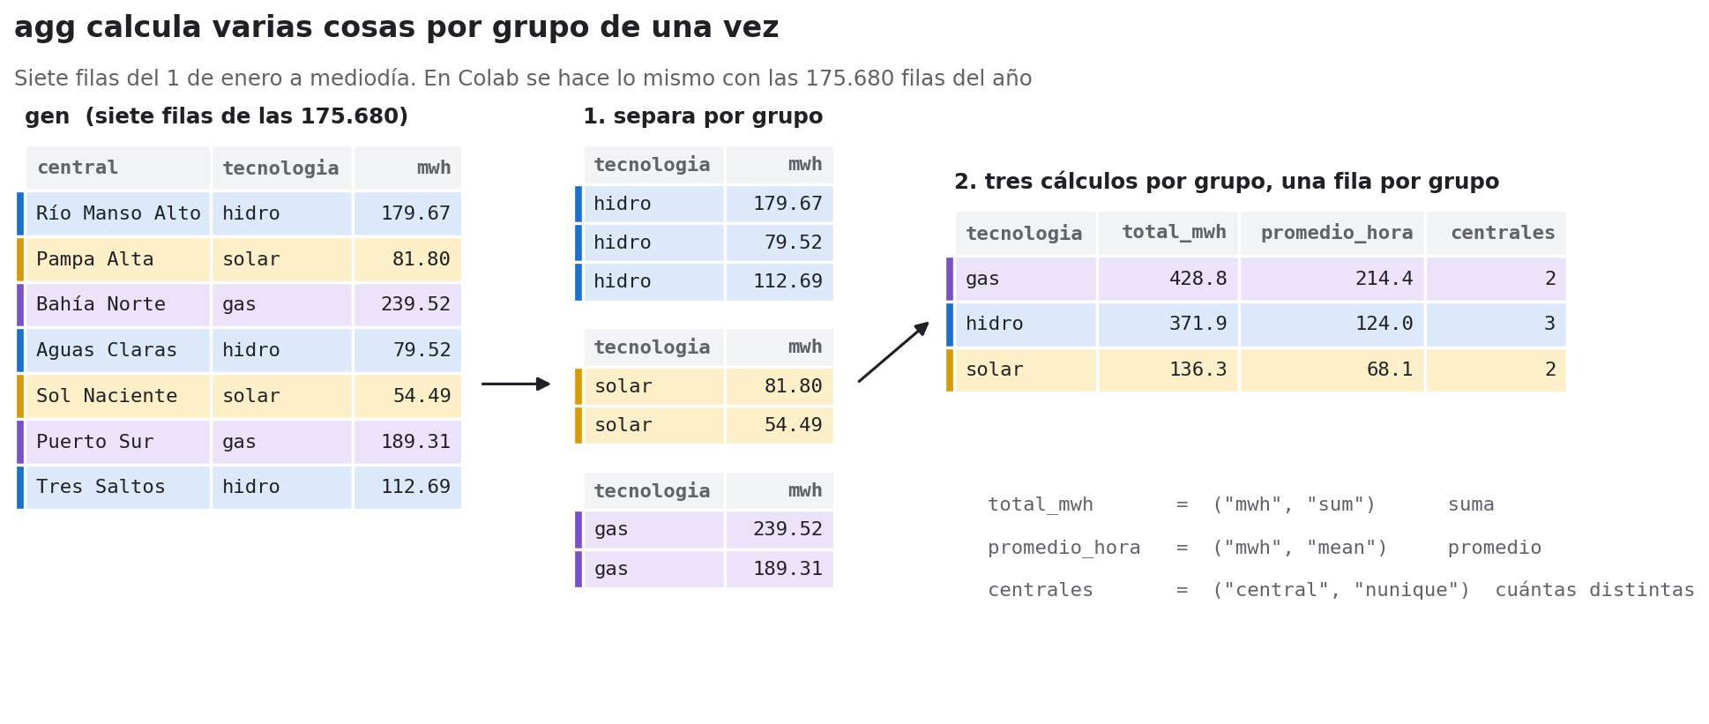
PARA LA CASA · Estudio 2 de 4
Tu turno, resume con varios cálculos
Antes de correr la celda, qué hace agg con un ejemplo de siete filas.
Notes:
QUÉ MIRAR
Siete filas reales de un mediodía. Primero se separan por tecnología, cada color con su grupo. Después cada grupo queda en una fila con tres cálculos, el total, el promedio y cuántas centrales.
DECIR
En Colab se hace lo mismo con las 175.680 filas del año.

Slide 37
PARA LA CASA · Estudio 2 de 4
Tu turno, resume con varios cálculos
Elige cómo agrupar en la lista y vuelve a correr la celda.
# Estudio 2
agrupar_por = "tecnologia" #@param ["tecnologia", "region"]
# Cada línea es una columna del resumen. A la izquierda el nombre,
# a la derecha la columna y el cálculo.
resumen = gen.groupby(agrupar_por).agg(
total_mwh=("mwh", "sum"),
promedio_hora=("mwh", "mean"),
centrales=("central", "nunique"),
)
resumen.round(1).sort_values("total_mwh", ascending=False)
agrupar_por
tecnologia
Clic en el botón de play para correr la celda
LO QUE PYTHON RECUERDA
caida
7.82…
promedio
serie de 2 valores
demanda
tabla 61488 × 5
factor
serie de 6 valores
cruce
tabla 7 × 6
y 11 más
Notes:
LÍNEA POR LÍNEA
agrupar_por con #@param
Se elige si agrupar por tecnología o por región.
resumen = gen.groupby(agrupar_por).agg(...)
agg calcula varias cosas a la vez. Cada línea de adentro es una columna del resultado. A la izquierda va el nombre que queremos y a la derecha qué columna y qué cálculo.
total_mwh suma la generación, promedio_hora saca el promedio y centrales cuenta cuántas centrales distintas hay con nunique.
resumen.round(1).sort_values("total_mwh", ascending=False)
Redondea y ordena por el total.
SINTAXIS DE TODO EL CÓDIGO DE ESTA CELDA
# comentario
Todo lo que va después del signo # es un comentario. Python no lo ejecuta, sirve para explicar el código a quien lo lee.
nombre = valor
Un solo signo igual guarda. A la izquierda va el nombre y a la derecha lo que se guarda. Si el nombre ya existía, su valor anterior se reemplaza.
"texto"
Lo que va entre comillas es texto. Sin comillas, Python lo entiende como un nombre o un número.
#@param
Marca de Colab, no de Python. Convierte la línea en un formulario, con lista, deslizador, campo o casilla. Para Python sigue siendo un comentario y la variable toma el valor escrito a la izquierda.
#@param [ ... ]
Con una lista de opciones entre corchetes, Colab muestra un desplegable.
["a", "b"]
Una lista de textos. Dentro de una instrucción de pandas suele indicar varias columnas a la vez.
a.b().c()
Cadena de pasos. Cada punto toma lo que salió a su izquierda y le aplica algo más. Se lee de izquierda a derecha.
.groupby(columna)
Separa las filas en grupos según los valores de la columna. Con una lista, por varias columnas a la vez. Lo que viene después se calcula por grupo.
.agg(nombre=("columna", "cálculo"))
Calcula varias cosas por grupo. Cada argumento es una columna del resultado. Con un solo texto a la derecha, el cálculo es sobre la columna ya elegida.
( ... ) en varias líneas
Mientras un paréntesis siga abierto, la instrucción continúa en la línea de abajo. La sangría de esas líneas es solo para que se lea mejor.
.round(n)
Redondea a n decimales. Sin n, redondea al entero más cercano, aunque se siga mostrando con .0.
.sort_values( ... )
Ordena. Por defecto de menor a mayor. En una tabla se indica la columna.
ascending=False
Ordena de mayor a menor.

Slide 38
PARA LA CASA · Estudio 2 de 4
Tu turno, resume con varios cálculos
Cómo se lee esta línea, pieza por pieza
resumen = gen.groupby(agrupar_por).agg(
total_mwh=("mwh", "sum"),
promedio_hora=("mwh", "mean"),
centrales=("central", "nunique"),
)
1
gen.groupby(agrupar_por)
Separa las filas en grupos.
2
.agg( ... )
Calcula varias cosas por grupo a la vez.
3
total_mwh=
A la izquierda del igual, el nombre de la columna que va a tener el resumen.
4
("mwh", "sum")
A la derecha, entre paréntesis, qué columna y qué cálculo.
5
("central", "nunique")
nunique cuenta cuántos valores distintos hay. Aquí, cuántas centrales.
Se lee así por cada grupo, el total de mwh, el promedio por hora y cuántas centrales distintas tiene.
Notes:
Una línea por columna del resumen. Volver al diagrama, que tiene escritas las mismas tres líneas.
SINTAXIS DE TODO EL CÓDIGO DE ESTA CELDA
# comentario
Todo lo que va después del signo # es un comentario. Python no lo ejecuta, sirve para explicar el código a quien lo lee.
nombre = valor
Un solo signo igual guarda. A la izquierda va el nombre y a la derecha lo que se guarda. Si el nombre ya existía, su valor anterior se reemplaza.
"texto"
Lo que va entre comillas es texto. Sin comillas, Python lo entiende como un nombre o un número.
#@param
Marca de Colab, no de Python. Convierte la línea en un formulario, con lista, deslizador, campo o casilla. Para Python sigue siendo un comentario y la variable toma el valor escrito a la izquierda.
#@param [ ... ]
Con una lista de opciones entre corchetes, Colab muestra un desplegable.
["a", "b"]
Una lista de textos. Dentro de una instrucción de pandas suele indicar varias columnas a la vez.
a.b().c()
Cadena de pasos. Cada punto toma lo que salió a su izquierda y le aplica algo más. Se lee de izquierda a derecha.
.groupby(columna)
Separa las filas en grupos según los valores de la columna. Con una lista, por varias columnas a la vez. Lo que viene después se calcula por grupo.
.agg(nombre=("columna", "cálculo"))
Calcula varias cosas por grupo. Cada argumento es una columna del resultado. Con un solo texto a la derecha, el cálculo es sobre la columna ya elegida.
( ... ) en varias líneas
Mientras un paréntesis siga abierto, la instrucción continúa en la línea de abajo. La sangría de esas líneas es solo para que se lea mejor.
.round(n)
Redondea a n decimales. Sin n, redondea al entero más cercano, aunque se siga mostrando con .0.
.sort_values( ... )
Ordena. Por defecto de menor a mayor. En una tabla se indica la columna.
ascending=False
Ordena de mayor a menor.

Slide 39
PARA LA CASA · Estudio 2 de 4
Tu turno, resume con varios cálculos
Elige cómo agrupar en la lista y vuelve a correr la celda.
# Estudio 2
agrupar_por = "tecnologia" #@param ["tecnologia", "region"]
# Cada línea es una columna del resumen. A la izquierda el nombre,
# a la derecha la columna y el cálculo.
resumen = gen.groupby(agrupar_por).agg(
total_mwh=("mwh", "sum"),
promedio_hora=("mwh", "mean"),
centrales=("central", "nunique"),
)
resumen.round(1).sort_values("total_mwh", ascending=False)
agrupar_por
tecnologia
 | total_mwh | promedio_hora | centrales
hidro | 6106351.4 | 139.0 | 5
gas | 5094126.1 | 193.3 | 3
carbon | 4666823.0 | 265.6 | 2
eolica | 1565899.4 | 44.6 | 4
solar | 671677.2 | 15.3 | 5
diesel | 40709.5 | 4.6 | 1
LO QUE PYTHON RECUERDA
gen
tabla 175680 × 9
agrupar_por
"tecnologia"
resumen
tabla 6 × 3
caida
7.82…
promedio
serie de 2 valores
y 12 más
Un resumen con el total, el promedio y el conteo de centrales de cada grupo.
Notes:
SALIDA
Por tecnología, hidro tiene 5 centrales y el mayor total.
DECIR
Siempre conviene que un resumen incluya el conteo. Un promedio de dos centrales y uno de cinco se ven iguales en la tabla, y solo el conteo los distingue.
SINTAXIS DE TODO EL CÓDIGO DE ESTA CELDA
# comentario
Todo lo que va después del signo # es un comentario. Python no lo ejecuta, sirve para explicar el código a quien lo lee.
nombre = valor
Un solo signo igual guarda. A la izquierda va el nombre y a la derecha lo que se guarda. Si el nombre ya existía, su valor anterior se reemplaza.
"texto"
Lo que va entre comillas es texto. Sin comillas, Python lo entiende como un nombre o un número.
#@param
Marca de Colab, no de Python. Convierte la línea en un formulario, con lista, deslizador, campo o casilla. Para Python sigue siendo un comentario y la variable toma el valor escrito a la izquierda.
#@param [ ... ]
Con una lista de opciones entre corchetes, Colab muestra un desplegable.
["a", "b"]
Una lista de textos. Dentro de una instrucción de pandas suele indicar varias columnas a la vez.
a.b().c()
Cadena de pasos. Cada punto toma lo que salió a su izquierda y le aplica algo más. Se lee de izquierda a derecha.
.groupby(columna)
Separa las filas en grupos según los valores de la columna. Con una lista, por varias columnas a la vez. Lo que viene después se calcula por grupo.
.agg(nombre=("columna", "cálculo"))
Calcula varias cosas por grupo. Cada argumento es una columna del resultado. Con un solo texto a la derecha, el cálculo es sobre la columna ya elegida.
( ... ) en varias líneas
Mientras un paréntesis siga abierto, la instrucción continúa en la línea de abajo. La sangría de esas líneas es solo para que se lea mejor.
.round(n)
Redondea a n decimales. Sin n, redondea al entero más cercano, aunque se siga mostrando con .0.
.sort_values( ... )
Ordena. Por defecto de menor a mayor. En una tabla se indica la columna.
ascending=False
Ordena de mayor a menor.

Slide 40
PARA LA CASA · Estudio 2 de 4
Tu turno, resume con varios cálculos
Se elige region en la lista y se vuelve a correr la celda.
# Estudio 2
agrupar_por = "region" #@param ["tecnologia", "region"]
# Cada línea es una columna del resumen. A la izquierda el nombre,
# a la derecha la columna y el cálculo.
resumen = gen.groupby(agrupar_por).agg(
total_mwh=("mwh", "sum"),
promedio_hora=("mwh", "mean"),
centrales=("central", "nunique"),
)
resumen.round(1).sort_values("total_mwh", ascending=False)
agrupar_por
region
Clic en el botón de play para correr la celda
LO QUE PYTHON RECUERDA
resumen
tabla 6 × 3
caida
7.82…
promedio
serie de 2 valores
demanda
tabla 61488 × 5
factor
serie de 6 valores
y 12 más
Mientras no se corra la celda, Python sigue recordando los valores anteriores.
Notes:
QUÉ CAMBIÓ
Se eligió region. La misma celda resume por región.
SINTAXIS DE TODO EL CÓDIGO DE ESTA CELDA
# comentario
Todo lo que va después del signo # es un comentario. Python no lo ejecuta, sirve para explicar el código a quien lo lee.
nombre = valor
Un solo signo igual guarda. A la izquierda va el nombre y a la derecha lo que se guarda. Si el nombre ya existía, su valor anterior se reemplaza.
"texto"
Lo que va entre comillas es texto. Sin comillas, Python lo entiende como un nombre o un número.
#@param
Marca de Colab, no de Python. Convierte la línea en un formulario, con lista, deslizador, campo o casilla. Para Python sigue siendo un comentario y la variable toma el valor escrito a la izquierda.
#@param [ ... ]
Con una lista de opciones entre corchetes, Colab muestra un desplegable.
["a", "b"]
Una lista de textos. Dentro de una instrucción de pandas suele indicar varias columnas a la vez.
a.b().c()
Cadena de pasos. Cada punto toma lo que salió a su izquierda y le aplica algo más. Se lee de izquierda a derecha.
.groupby(columna)
Separa las filas en grupos según los valores de la columna. Con una lista, por varias columnas a la vez. Lo que viene después se calcula por grupo.
.agg(nombre=("columna", "cálculo"))
Calcula varias cosas por grupo. Cada argumento es una columna del resultado. Con un solo texto a la derecha, el cálculo es sobre la columna ya elegida.
( ... ) en varias líneas
Mientras un paréntesis siga abierto, la instrucción continúa en la línea de abajo. La sangría de esas líneas es solo para que se lea mejor.
.round(n)
Redondea a n decimales. Sin n, redondea al entero más cercano, aunque se siga mostrando con .0.
.sort_values( ... )
Ordena. Por defecto de menor a mayor. En una tabla se indica la columna.
ascending=False
Ordena de mayor a menor.

Slide 41
PARA LA CASA · Estudio 2 de 4
Tu turno, resume con varios cálculos
Se elige region en la lista y se vuelve a correr la celda.
Respuesta de la celda
 | total_mwh | promedio_hora | centrales
Biobío | 8539297.1 | 194.4 | 5
Antofagasta | 2447591.2 | 69.7 | 4
Valparaíso | 2416309.5 | 137.5 | 2
Los Lagos | 1954421.7 | 111.2 | 2
Coquimbo | 1332262.6 | 50.6 | 3
Metropolitana | 1263708.1 | 71.9 | 2
Atacama | 191996.3 | 10.9 | 2
LO QUE PYTHON RECUERDA
gen
tabla 175680 × 9
agrupar_por
"region"
resumen
tabla 7 × 3
caida
7.82…
promedio
serie de 2 valores
y 12 más
El mismo resumen por región. Biobío tiene 5 centrales y la mayor generación.
Notes:
SALIDA
Biobío encabeza con 5 centrales y 8,5 millones de MWh.
SINTAXIS DE TODO EL CÓDIGO DE ESTA CELDA
# comentario
Todo lo que va después del signo # es un comentario. Python no lo ejecuta, sirve para explicar el código a quien lo lee.
nombre = valor
Un solo signo igual guarda. A la izquierda va el nombre y a la derecha lo que se guarda. Si el nombre ya existía, su valor anterior se reemplaza.
"texto"
Lo que va entre comillas es texto. Sin comillas, Python lo entiende como un nombre o un número.
#@param
Marca de Colab, no de Python. Convierte la línea en un formulario, con lista, deslizador, campo o casilla. Para Python sigue siendo un comentario y la variable toma el valor escrito a la izquierda.
#@param [ ... ]
Con una lista de opciones entre corchetes, Colab muestra un desplegable.
["a", "b"]
Una lista de textos. Dentro de una instrucción de pandas suele indicar varias columnas a la vez.
a.b().c()
Cadena de pasos. Cada punto toma lo que salió a su izquierda y le aplica algo más. Se lee de izquierda a derecha.
.groupby(columna)
Separa las filas en grupos según los valores de la columna. Con una lista, por varias columnas a la vez. Lo que viene después se calcula por grupo.
.agg(nombre=("columna", "cálculo"))
Calcula varias cosas por grupo. Cada argumento es una columna del resultado. Con un solo texto a la derecha, el cálculo es sobre la columna ya elegida.
( ... ) en varias líneas
Mientras un paréntesis siga abierto, la instrucción continúa en la línea de abajo. La sangría de esas líneas es solo para que se lea mejor.
.round(n)
Redondea a n decimales. Sin n, redondea al entero más cercano, aunque se siga mostrando con .0.
.sort_values( ... )
Ordena. Por defecto de menor a mayor. En una tabla se indica la columna.
ascending=False
Ordena de mayor a menor.

Slide 42
PARA LA CASA · Estudio 2 de 4
Tu turno, resume con varios cálculos
Lo que hay que llevarse de este paso.
Un resumen puede traer varios cálculos por grupo.
Conviene que uno sea el conteo, para saber cuántos datos hay detrás de cada cifra.
LO QUE PYTHON RECUERDA
gen
tabla 175680 × 9
agrupar_por
"region"
resumen
tabla 7 × 3
caida
7.82…
promedio
serie de 2 valores
y 12 más
Notes:
DECIR
nunique cuenta centrales distintas. Si un grupo tiene una sola central, su promedio depende de esa sola central.

Slide 43
PARA LA CASA · Estudio 3 de 4
¿Sube el precio cuando sube la demanda?
Antes de correr la celda. Que respondan en el chat o en voz alta.
¿QUÉ CREEN QUE VA A SALIR?
La correlación va de -1 a 1. Cerca de 1, cuando la demanda sube el precio también sube. Cerca de 0, no hay relación.
Con todas las regiones de enero juntas, ¿cerca de qué número va a quedar?
Cerca de 0
Cerca de 0,5
Cerca de 1
Notes:
PREGUNTAR
Que voten. Después se corre y sale 0,979.
NO CORREGIR TODAVÍA
Si alguien dice que entonces la demanda manda sobre el precio, anotarlo y seguir. El Estudio 4 lo responde.

Slide 44
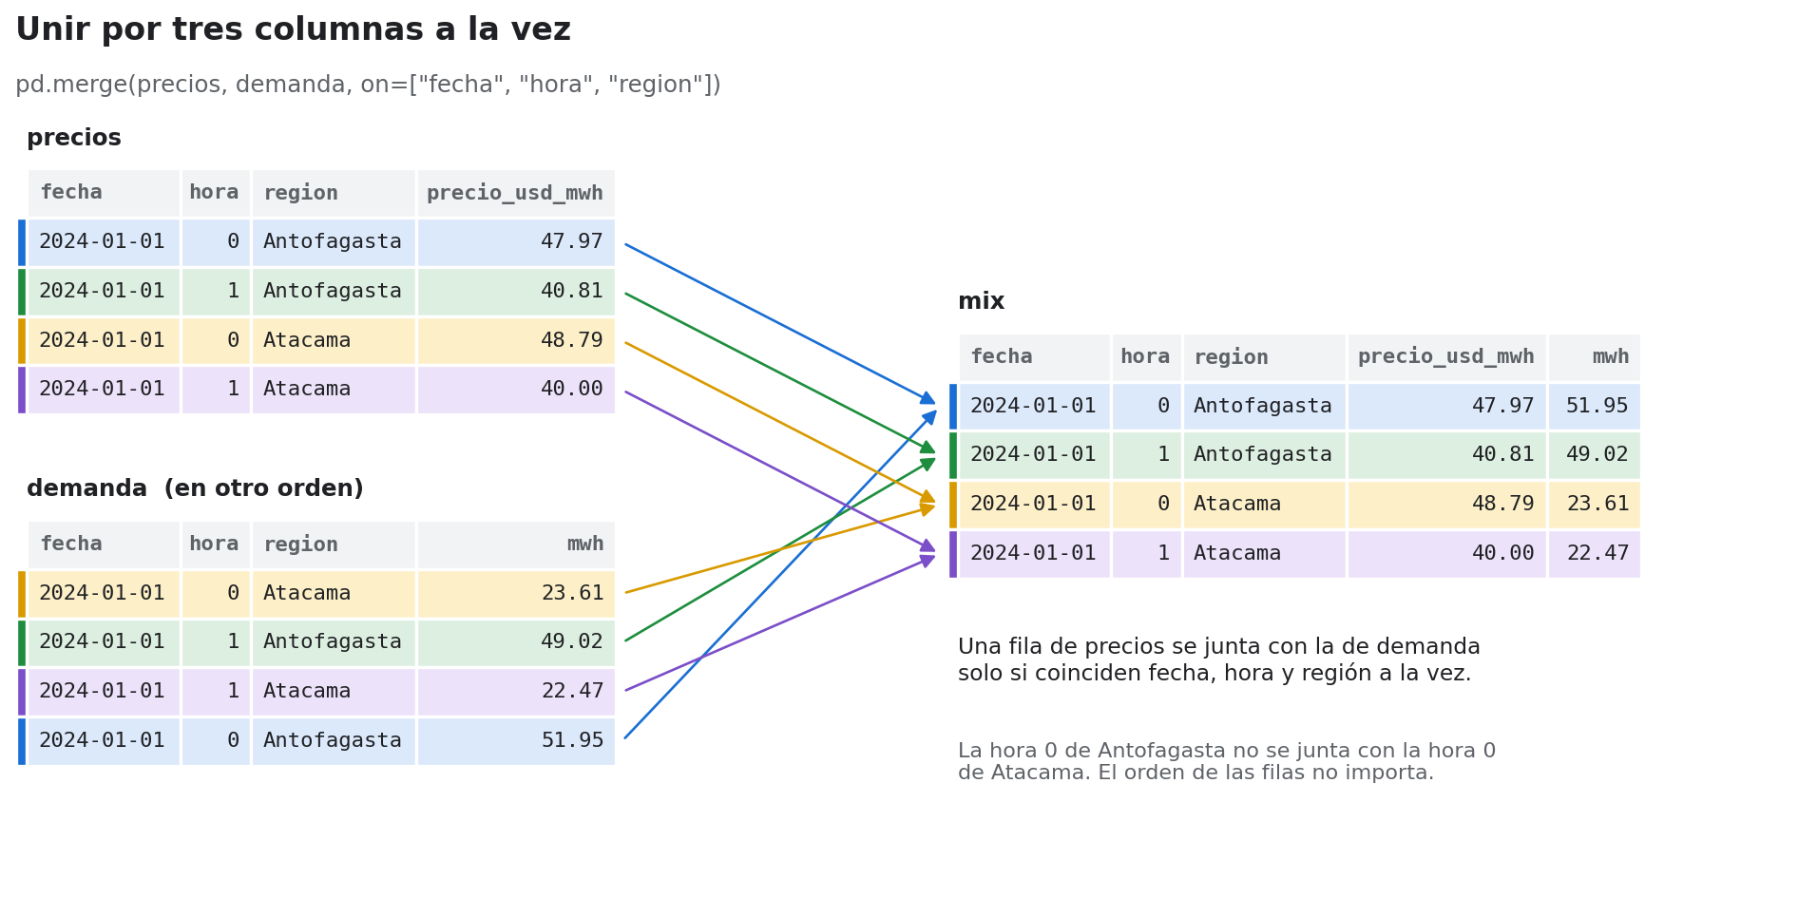
PARA LA CASA · Estudio 3 de 4
¿Sube el precio cuando sube la demanda?
Antes de correr la celda, cómo se unen dos tablas por tres columnas a la vez.
Notes:
QUÉ MIRAR
En el diagrama, precios y demanda vienen en distinto orden. Cada flecha une la fila de precios con la de demanda que tiene la misma fecha, la misma hora y la misma región. El color sigue a cada combinación.
DECIR
La hora 0 de Antofagasta no se junta con la hora 0 de Atacama. Tienen que coincidir las tres.

Slide 45
PARA LA CASA · Estudio 3 de 4
¿Sube el precio cuando sube la demanda?
Corre la celda. Une los precios de enero con la demanda de enero.
# Estudio 3
# Los precios vienen de un servicio web, como en el Estudio 4 del Lab 01.
import requests
respuesta = requests.get(DATOS + "precios_nudo.json").json()
precios = pd.DataFrame(respuesta["datos"])
# La demanda se lee sin parse_dates. Así su fecha queda como texto,
# igual que la de los precios, y las dos columnas calzan.
demanda = pd.read_csv(DATOS + "demanda.csv")
# Se unen por fecha, hora y región a la vez.
mix = pd.merge(precios, demanda, on=["fecha", "hora", "region"], how="inner")
print("Filas unidas", len(mix))
# La correlación va de -1 a 1. Cerca de 1 es que suben juntos.
correlacion_total = round(mix["precio_usd_mwh"].corr(mix["mwh"]), 3)
print("✓ Correlación con todas las regiones", correlacion_total)
Clic en el botón de play para correr la celda
LO QUE PYTHON RECUERDA
resumen
tabla 7 × 3
caida
7.82…
promedio
serie de 2 valores
demanda
tabla 61488 × 5
factor
serie de 6 valores
y 12 más
Notes:
LÍNEA POR LÍNEA
requests.get(...).json() y pd.DataFrame(respuesta["datos"])
Leen los precios desde el servicio web, igual que en el Estudio 4 del Lab 01.
demanda = pd.read_csv(DATOS + "demanda.csv")
Lee la demanda sin parse_dates. Así la fecha queda como texto, igual que en los precios, y las dos columnas se pueden comparar.
mix = pd.merge(precios, demanda, on=["fecha", "hora", "region"], how="inner")
Une por tres columnas a la vez. Una fila de precio se junta con la fila de demanda de la misma fecha, hora y región. Los precios son solo de enero, así que quedan las horas de enero.
mix["precio_usd_mwh"].corr(mix["mwh"])
La correlación mide si dos columnas se mueven juntas. Va de -1 a 1. Cerca de 1 quiere decir que cuando una sube, la otra también.
SINTAXIS DE TODO EL CÓDIGO DE ESTA CELDA
# comentario
Todo lo que va después del signo # es un comentario. Python no lo ejecuta, sirve para explicar el código a quien lo lee.
+
Suma números. Con textos, los junta uno detrás del otro.
import
Trae una herramienta que no viene cargada desde el comienzo. import pandas as pd la trae y le pone el apodo pd, para escribir menos.
nombre = valor
Un solo signo igual guarda. A la izquierda va el nombre y a la derecha lo que se guarda. Si el nombre ya existía, su valor anterior se reemplaza.
requests.get(dirección)
Pide una dirección a internet, como cuando se abre una página.
a.b().c()
Cadena de pasos. Cada punto toma lo que salió a su izquierda y le aplica algo más. Se lee de izquierda a derecha.
"texto"
Lo que va entre comillas es texto. Sin comillas, Python lo entiende como un nombre o un número.
.json()
Convierte la respuesta en datos de Python, diccionarios y listas.
pd.DataFrame( ... )
Arma una tabla. Con un diccionario de listas, cada llave es una columna. Con una lista de diccionarios, cada diccionario es una fila.
tabla["columna"]
Corchetes con un nombre entre comillas eligen una columna de la tabla. También eligen una llave de un diccionario.
pd.read_csv( ... )
Lee un archivo separado por comas y lo convierte en tabla. pd es pandas.
pd.merge(izquierda, derecha, ...)
Une dos tablas buscando la pareja de cada fila, como el BUSCARV.
on=
La columna, o la lista de columnas, que tienen en común las dos tablas y que se usa para buscar la pareja.
["a", "b"]
Una lista de textos. Dentro de una instrucción de pandas suele indicar varias columnas a la vez.
how=
Qué hacer con las filas que no encuentran pareja. inner deja solo las que están en las dos tablas y left conserva todas las de la tabla izquierda.
print( ... )
Muestra en pantalla lo que va dentro. Si van varias cosas separadas por coma, las muestra en una línea con un espacio entre ellas.
len( ... )
Cuenta cuántos elementos tiene una lista o cuántas filas tiene una tabla.
round(valor, n)
Redondea un número a n decimales. Sin n, al entero más cercano.
.corr(otra)
Correlación entre dos columnas, de -1 a 1. Cerca de 1 suben juntas, cerca de 0 no hay relación.

Slide 46
PARA LA CASA · Estudio 3 de 4
¿Sube el precio cuando sube la demanda?
Cómo se lee esta línea, pieza por pieza
mix = pd.merge(precios, demanda, on=["fecha", "hora", "region"], how="inner")
on=["fecha", "hora", "region"]
Una lista de columnas. La pareja se busca con las tres a la vez.
1
how="inner"
Quedan solo las combinaciones que están en las dos tablas. Los precios son de enero, así que queda enero.
2
Se lee así une precios y demanda donde coinciden fecha, hora y región.
Notes:
La lámina explica cada pieza de esta línea. Abajo está la sintaxis de toda la celda.
SINTAXIS DE TODO EL CÓDIGO DE ESTA CELDA
# comentario
Todo lo que va después del signo # es un comentario. Python no lo ejecuta, sirve para explicar el código a quien lo lee.
+
Suma números. Con textos, los junta uno detrás del otro.
import
Trae una herramienta que no viene cargada desde el comienzo. import pandas as pd la trae y le pone el apodo pd, para escribir menos.
nombre = valor
Un solo signo igual guarda. A la izquierda va el nombre y a la derecha lo que se guarda. Si el nombre ya existía, su valor anterior se reemplaza.
requests.get(dirección)
Pide una dirección a internet, como cuando se abre una página.
a.b().c()
Cadena de pasos. Cada punto toma lo que salió a su izquierda y le aplica algo más. Se lee de izquierda a derecha.
"texto"
Lo que va entre comillas es texto. Sin comillas, Python lo entiende como un nombre o un número.
.json()
Convierte la respuesta en datos de Python, diccionarios y listas.
pd.DataFrame( ... )
Arma una tabla. Con un diccionario de listas, cada llave es una columna. Con una lista de diccionarios, cada diccionario es una fila.
tabla["columna"]
Corchetes con un nombre entre comillas eligen una columna de la tabla. También eligen una llave de un diccionario.
pd.read_csv( ... )
Lee un archivo separado por comas y lo convierte en tabla. pd es pandas.
pd.merge(izquierda, derecha, ...)
Une dos tablas buscando la pareja de cada fila, como el BUSCARV.
on=
La columna, o la lista de columnas, que tienen en común las dos tablas y que se usa para buscar la pareja.
["a", "b"]
Una lista de textos. Dentro de una instrucción de pandas suele indicar varias columnas a la vez.
how=
Qué hacer con las filas que no encuentran pareja. inner deja solo las que están en las dos tablas y left conserva todas las de la tabla izquierda.
print( ... )
Muestra en pantalla lo que va dentro. Si van varias cosas separadas por coma, las muestra en una línea con un espacio entre ellas.
len( ... )
Cuenta cuántos elementos tiene una lista o cuántas filas tiene una tabla.
round(valor, n)
Redondea un número a n decimales. Sin n, al entero más cercano.
.corr(otra)
Correlación entre dos columnas, de -1 a 1. Cerca de 1 suben juntas, cerca de 0 no hay relación.

Slide 47
PARA LA CASA · Estudio 3 de 4
¿Sube el precio cuando sube la demanda?
Cómo se lee esta línea, pieza por pieza
mix["precio_usd_mwh"].corr(mix["mwh"])
1
mix["precio_usd_mwh"]
La columna de precios.
.corr( ... )
Calcula la correlación con la columna que va adentro, la demanda. Va de -1 a 1.
2
Se lee así cuánto se mueven juntos el precio y la demanda.
Notes:
Cerca de 1, suben juntos. Cerca de 0, no hay relación. Cerca de -1, cuando uno sube el otro baja.
SINTAXIS DE TODO EL CÓDIGO DE ESTA CELDA
# comentario
Todo lo que va después del signo # es un comentario. Python no lo ejecuta, sirve para explicar el código a quien lo lee.
+
Suma números. Con textos, los junta uno detrás del otro.
import
Trae una herramienta que no viene cargada desde el comienzo. import pandas as pd la trae y le pone el apodo pd, para escribir menos.
nombre = valor
Un solo signo igual guarda. A la izquierda va el nombre y a la derecha lo que se guarda. Si el nombre ya existía, su valor anterior se reemplaza.
requests.get(dirección)
Pide una dirección a internet, como cuando se abre una página.
a.b().c()
Cadena de pasos. Cada punto toma lo que salió a su izquierda y le aplica algo más. Se lee de izquierda a derecha.
"texto"
Lo que va entre comillas es texto. Sin comillas, Python lo entiende como un nombre o un número.
.json()
Convierte la respuesta en datos de Python, diccionarios y listas.
pd.DataFrame( ... )
Arma una tabla. Con un diccionario de listas, cada llave es una columna. Con una lista de diccionarios, cada diccionario es una fila.
tabla["columna"]
Corchetes con un nombre entre comillas eligen una columna de la tabla. También eligen una llave de un diccionario.
pd.read_csv( ... )
Lee un archivo separado por comas y lo convierte en tabla. pd es pandas.
pd.merge(izquierda, derecha, ...)
Une dos tablas buscando la pareja de cada fila, como el BUSCARV.
on=
La columna, o la lista de columnas, que tienen en común las dos tablas y que se usa para buscar la pareja.
["a", "b"]
Una lista de textos. Dentro de una instrucción de pandas suele indicar varias columnas a la vez.
how=
Qué hacer con las filas que no encuentran pareja. inner deja solo las que están en las dos tablas y left conserva todas las de la tabla izquierda.
print( ... )
Muestra en pantalla lo que va dentro. Si van varias cosas separadas por coma, las muestra en una línea con un espacio entre ellas.
len( ... )
Cuenta cuántos elementos tiene una lista o cuántas filas tiene una tabla.
round(valor, n)
Redondea un número a n decimales. Sin n, al entero más cercano.
.corr(otra)
Correlación entre dos columnas, de -1 a 1. Cerca de 1 suben juntas, cerca de 0 no hay relación.

Slide 48
PARA LA CASA · Estudio 3 de 4
¿Sube el precio cuando sube la demanda?
Corre la celda. Une los precios de enero con la demanda de enero.
# Estudio 3
# Los precios vienen de un servicio web, como en el Estudio 4 del Lab 01.
import requests
respuesta = requests.get(DATOS + "precios_nudo.json").json()
precios = pd.DataFrame(respuesta["datos"])
# La demanda se lee sin parse_dates. Así su fecha queda como texto,
# igual que la de los precios, y las dos columnas calzan.
demanda = pd.read_csv(DATOS + "demanda.csv")
# Se unen por fecha, hora y región a la vez.
mix = pd.merge(precios, demanda, on=["fecha", "hora", "region"], how="inner")
print("Filas unidas", len(mix))
# La correlación va de -1 a 1. Cerca de 1 es que suben juntos.
correlacion_total = round(mix["precio_usd_mwh"].corr(mix["mwh"]), 3)
print("✓ Correlación con todas las regiones", correlacion_total)
Filas unidas 5208
✓ Correlación con todas las regiones 0.979
LO QUE PYTHON RECUERDA
DATOS
"https://raw.githubuserco…
pd
pandas
demanda
tabla 61488 × 4
respuesta
datos con 2 partes
precios
tabla 5208 × 4
y 16 más
0,979 parece decir que precio y demanda suben juntos casi siempre.
Notes:
SALIDA
5.208 filas, que son las horas de enero por las siete regiones. La correlación es 0,979, casi perfecta.
PREGUNTAR ANTES DE PASAR AL SIGUIENTE ESTUDIO
¿Qué cifra pondrían en un informe? Dejar que respondan. La mayoría va a decir 0,979.
SINTAXIS DE TODO EL CÓDIGO DE ESTA CELDA
# comentario
Todo lo que va después del signo # es un comentario. Python no lo ejecuta, sirve para explicar el código a quien lo lee.
+
Suma números. Con textos, los junta uno detrás del otro.
import
Trae una herramienta que no viene cargada desde el comienzo. import pandas as pd la trae y le pone el apodo pd, para escribir menos.
nombre = valor
Un solo signo igual guarda. A la izquierda va el nombre y a la derecha lo que se guarda. Si el nombre ya existía, su valor anterior se reemplaza.
requests.get(dirección)
Pide una dirección a internet, como cuando se abre una página.
a.b().c()
Cadena de pasos. Cada punto toma lo que salió a su izquierda y le aplica algo más. Se lee de izquierda a derecha.
"texto"
Lo que va entre comillas es texto. Sin comillas, Python lo entiende como un nombre o un número.
.json()
Convierte la respuesta en datos de Python, diccionarios y listas.
pd.DataFrame( ... )
Arma una tabla. Con un diccionario de listas, cada llave es una columna. Con una lista de diccionarios, cada diccionario es una fila.
tabla["columna"]
Corchetes con un nombre entre comillas eligen una columna de la tabla. También eligen una llave de un diccionario.
pd.read_csv( ... )
Lee un archivo separado por comas y lo convierte en tabla. pd es pandas.
pd.merge(izquierda, derecha, ...)
Une dos tablas buscando la pareja de cada fila, como el BUSCARV.
on=
La columna, o la lista de columnas, que tienen en común las dos tablas y que se usa para buscar la pareja.
["a", "b"]
Una lista de textos. Dentro de una instrucción de pandas suele indicar varias columnas a la vez.
how=
Qué hacer con las filas que no encuentran pareja. inner deja solo las que están en las dos tablas y left conserva todas las de la tabla izquierda.
print( ... )
Muestra en pantalla lo que va dentro. Si van varias cosas separadas por coma, las muestra en una línea con un espacio entre ellas.
len( ... )
Cuenta cuántos elementos tiene una lista o cuántas filas tiene una tabla.
round(valor, n)
Redondea un número a n decimales. Sin n, al entero más cercano.
.corr(otra)
Correlación entre dos columnas, de -1 a 1. Cerca de 1 suben juntas, cerca de 0 no hay relación.

Slide 49
PARA LA CASA · Estudio 3 de 4
¿Sube el precio cuando sube la demanda?
Lo que hay que llevarse de este paso.
Para unir por varias columnas, se pasan todas en on.
Una fila de precios calza con la demanda solo si coinciden la fecha, la hora y la región.
LO QUE PYTHON RECUERDA
DATOS
"https://raw.githubuserco…
pd
pandas
demanda
tabla 61488 × 4
respuesta
datos con 2 partes
precios
tabla 5208 × 4
y 16 más
Notes:
DECIR
Si se uniera solo por fecha, cada precio calzaría con todas las horas y todas las regiones de ese día, y las filas se multiplicarían. Por eso se une por las tres columnas a la vez.

Slide 50
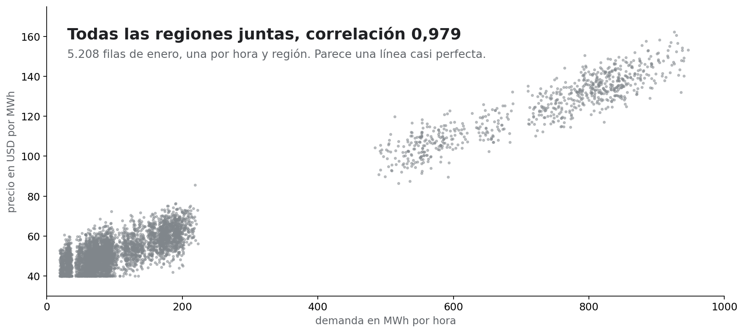
PARA LA CASA · Estudio 4 de 4
¿Y dentro de cada región?
Lo que acabamos de calcular, dibujado. Cada punto es una hora de una región.
Notes:
QUÉ MIRAR
Todos los puntos en gris, sin distinguir región. Se ven alineados, de abajo a la izquierda hacia arriba a la derecha. Eso es lo que mide el 0,979.
DECIR
Con este gráfico cualquiera diría que cuando sube la demanda sube el precio, casi siempre.

Slide 51
PARA LA CASA · Estudio 4 de 4
¿Y dentro de cada región?
Antes de correr la celda. Que respondan en el chat o en voz alta.
¿QUÉ CREEN QUE VA A SALIR?
Todas las regiones juntas dan 0,979.
Si miramos solo una región, por ejemplo Atacama, ¿va a dar parecido?
Parecido, cerca de 1
Bastante menos
Cerca de 0
Notes:
PREGUNTAR
Que voten antes de correr la celda. Casi todos van a decir parecido.
CÓMO SIGUE
Se corre con la Metropolitana, 0,917, y después con Atacama, 0,125. Después vienen las dos láminas que explican por qué.

Slide 52
PARA LA CASA · Estudio 4 de 4
¿Y dentro de cada región?
Elige una región en la lista y vuelve a correr la celda. Compara con el número del estudio anterior.
# Estudio 4
region = "Metropolitana" #@param ["Antofagasta", "Atacama", "Coquimbo", "Valparaíso", "Metropolitana", "Biobío", "Los Lagos"]
una = mix[mix["region"] == region]
correlacion = round(una["precio_usd_mwh"].corr(una["mwh"]), 3)
print(f"Correlación dentro de {region}", correlacion)
print("Correlación con todas las regiones", correlacion_total)
region
Metropolitana
Clic en el botón de play para correr la celda
LO QUE PYTHON RECUERDA
correlacion_total
0.979
mix
tabla 5208 × 5
precios
tabla 5208 × 4
respuesta
datos con 2 partes
resumen
tabla 7 × 3
y 16 más
Notes:
LÍNEA POR LÍNEA
region con #@param
Desplegable con las siete regiones.
una = mix[mix["region"] == region]
Deja solo las filas de la región elegida.
correlacion = round(una["precio_usd_mwh"].corr(una["mwh"]), 3)
La misma correlación del estudio anterior, pero dentro de una sola región.
Los print
Muestran la correlación de la región al lado de la de todas juntas, para compararlas.
SINTAXIS DE TODO EL CÓDIGO DE ESTA CELDA
# comentario
Todo lo que va después del signo # es un comentario. Python no lo ejecuta, sirve para explicar el código a quien lo lee.
nombre = valor
Un solo signo igual guarda. A la izquierda va el nombre y a la derecha lo que se guarda. Si el nombre ya existía, su valor anterior se reemplaza.
"texto"
Lo que va entre comillas es texto. Sin comillas, Python lo entiende como un nombre o un número.
==
Dos signos igual preguntan si dos cosas son iguales. Dan True o False. Un solo igual guarda.
#@param
Marca de Colab, no de Python. Convierte la línea en un formulario, con lista, deslizador, campo o casilla. Para Python sigue siendo un comentario y la variable toma el valor escrito a la izquierda.
#@param [ ... ]
Con una lista de opciones entre corchetes, Colab muestra un desplegable.
["a", "b"]
Una lista de textos. Dentro de una instrucción de pandas suele indicar varias columnas a la vez.
tabla[condición]
Con una columna de True y False adentro, la tabla deja pasar solo las filas con True. Es un filtro.
tabla["columna"]
Corchetes con un nombre entre comillas eligen una columna de la tabla. También eligen una llave de un diccionario.
round(valor, n)
Redondea un número a n decimales. Sin n, al entero más cercano.
.corr(otra)
Correlación entre dos columnas, de -1 a 1. Cerca de 1 suben juntas, cerca de 0 no hay relación.
print( ... )
Muestra en pantalla lo que va dentro. Si van varias cosas separadas por coma, las muestra en una línea con un espacio entre ellas.
f"... {nombre} ..."
Texto con una f delante. Lo que va entre llaves se reemplaza por su valor al mostrarse.

Slide 53
PARA LA CASA · Estudio 4 de 4
¿Y dentro de cada región?
Cómo se lee esta línea, pieza por pieza
una = mix[mix["region"] == region]
mix["region"] == region
Pregunta fila por fila si la región es la elegida. Da True o False.
1
2
mix[ ... ]
Deja pasar solo las filas con True.
3
una =
Guarda esas filas con el nombre una.
Se lee así una son las filas de mix que son de la región elegida.
Notes:
Es un filtro como el del Paso 2, con una sola condición.
SINTAXIS DE TODO EL CÓDIGO DE ESTA CELDA
# comentario
Todo lo que va después del signo # es un comentario. Python no lo ejecuta, sirve para explicar el código a quien lo lee.
nombre = valor
Un solo signo igual guarda. A la izquierda va el nombre y a la derecha lo que se guarda. Si el nombre ya existía, su valor anterior se reemplaza.
"texto"
Lo que va entre comillas es texto. Sin comillas, Python lo entiende como un nombre o un número.
==
Dos signos igual preguntan si dos cosas son iguales. Dan True o False. Un solo igual guarda.
#@param
Marca de Colab, no de Python. Convierte la línea en un formulario, con lista, deslizador, campo o casilla. Para Python sigue siendo un comentario y la variable toma el valor escrito a la izquierda.
#@param [ ... ]
Con una lista de opciones entre corchetes, Colab muestra un desplegable.
["a", "b"]
Una lista de textos. Dentro de una instrucción de pandas suele indicar varias columnas a la vez.
tabla[condición]
Con una columna de True y False adentro, la tabla deja pasar solo las filas con True. Es un filtro.
tabla["columna"]
Corchetes con un nombre entre comillas eligen una columna de la tabla. También eligen una llave de un diccionario.
round(valor, n)
Redondea un número a n decimales. Sin n, al entero más cercano.
.corr(otra)
Correlación entre dos columnas, de -1 a 1. Cerca de 1 suben juntas, cerca de 0 no hay relación.
print( ... )
Muestra en pantalla lo que va dentro. Si van varias cosas separadas por coma, las muestra en una línea con un espacio entre ellas.
f"... {nombre} ..."
Texto con una f delante. Lo que va entre llaves se reemplaza por su valor al mostrarse.

Slide 54
PARA LA CASA · Estudio 4 de 4
¿Y dentro de cada región?
Elige una región en la lista y vuelve a correr la celda. Compara con el número del estudio anterior.
# Estudio 4
region = "Metropolitana" #@param ["Antofagasta", "Atacama", "Coquimbo", "Valparaíso", "Metropolitana", "Biobío", "Los Lagos"]
una = mix[mix["region"] == region]
correlacion = round(una["precio_usd_mwh"].corr(una["mwh"]), 3)
print(f"Correlación dentro de {region}", correlacion)
print("Correlación con todas las regiones", correlacion_total)
region
Metropolitana
Correlación dentro de Metropolitana 0.917
Correlación con todas las regiones 0.979
LO QUE PYTHON RECUERDA
region
"Metropolitana"
mix
tabla 5208 × 5
correlacion_total
0.979
una
tabla 744 × 5
correlacion
0.917
y 18 más
Dentro de la Metropolitana la correlación es 0,917.
Notes:
SALIDA
Dentro de la Metropolitana es 0,917. Sigue alta, pero ya no es 0,979.
SINTAXIS DE TODO EL CÓDIGO DE ESTA CELDA
# comentario
Todo lo que va después del signo # es un comentario. Python no lo ejecuta, sirve para explicar el código a quien lo lee.
nombre = valor
Un solo signo igual guarda. A la izquierda va el nombre y a la derecha lo que se guarda. Si el nombre ya existía, su valor anterior se reemplaza.
"texto"
Lo que va entre comillas es texto. Sin comillas, Python lo entiende como un nombre o un número.
==
Dos signos igual preguntan si dos cosas son iguales. Dan True o False. Un solo igual guarda.
#@param
Marca de Colab, no de Python. Convierte la línea en un formulario, con lista, deslizador, campo o casilla. Para Python sigue siendo un comentario y la variable toma el valor escrito a la izquierda.
#@param [ ... ]
Con una lista de opciones entre corchetes, Colab muestra un desplegable.
["a", "b"]
Una lista de textos. Dentro de una instrucción de pandas suele indicar varias columnas a la vez.
tabla[condición]
Con una columna de True y False adentro, la tabla deja pasar solo las filas con True. Es un filtro.
tabla["columna"]
Corchetes con un nombre entre comillas eligen una columna de la tabla. También eligen una llave de un diccionario.
round(valor, n)
Redondea un número a n decimales. Sin n, al entero más cercano.
.corr(otra)
Correlación entre dos columnas, de -1 a 1. Cerca de 1 suben juntas, cerca de 0 no hay relación.
print( ... )
Muestra en pantalla lo que va dentro. Si van varias cosas separadas por coma, las muestra en una línea con un espacio entre ellas.
f"... {nombre} ..."
Texto con una f delante. Lo que va entre llaves se reemplaza por su valor al mostrarse.

Slide 55
PARA LA CASA · Estudio 4 de 4
¿Y dentro de cada región?
Se elige Atacama en la lista y se vuelve a correr la celda.
# Estudio 4
region = "Atacama" #@param ["Antofagasta", "Atacama", "Coquimbo", "Valparaíso", "Metropolitana", "Biobío", "Los Lagos"]
una = mix[mix["region"] == region]
correlacion = round(una["precio_usd_mwh"].corr(una["mwh"]), 3)
print(f"Correlación dentro de {region}", correlacion)
print("Correlación con todas las regiones", correlacion_total)
region
Atacama
Clic en el botón de play para correr la celda
LO QUE PYTHON RECUERDA
correlacion
0.917
una
tabla 744 × 5
correlacion_total
0.979
mix
tabla 5208 × 5
precios
tabla 5208 × 4
y 18 más
Mientras no se corra la celda, Python sigue recordando los valores anteriores.
Notes:
QUÉ CAMBIÓ
Se eligió Atacama.
PREGUNTAR ANTES DE CORRER
¿Creen que va a dar parecido a 0,979?
SINTAXIS DE TODO EL CÓDIGO DE ESTA CELDA
# comentario
Todo lo que va después del signo # es un comentario. Python no lo ejecuta, sirve para explicar el código a quien lo lee.
nombre = valor
Un solo signo igual guarda. A la izquierda va el nombre y a la derecha lo que se guarda. Si el nombre ya existía, su valor anterior se reemplaza.
"texto"
Lo que va entre comillas es texto. Sin comillas, Python lo entiende como un nombre o un número.
==
Dos signos igual preguntan si dos cosas son iguales. Dan True o False. Un solo igual guarda.
#@param
Marca de Colab, no de Python. Convierte la línea en un formulario, con lista, deslizador, campo o casilla. Para Python sigue siendo un comentario y la variable toma el valor escrito a la izquierda.
#@param [ ... ]
Con una lista de opciones entre corchetes, Colab muestra un desplegable.
["a", "b"]
Una lista de textos. Dentro de una instrucción de pandas suele indicar varias columnas a la vez.
tabla[condición]
Con una columna de True y False adentro, la tabla deja pasar solo las filas con True. Es un filtro.
tabla["columna"]
Corchetes con un nombre entre comillas eligen una columna de la tabla. También eligen una llave de un diccionario.
round(valor, n)
Redondea un número a n decimales. Sin n, al entero más cercano.
.corr(otra)
Correlación entre dos columnas, de -1 a 1. Cerca de 1 suben juntas, cerca de 0 no hay relación.
print( ... )
Muestra en pantalla lo que va dentro. Si van varias cosas separadas por coma, las muestra en una línea con un espacio entre ellas.
f"... {nombre} ..."
Texto con una f delante. Lo que va entre llaves se reemplaza por su valor al mostrarse.

Slide 56
PARA LA CASA · Estudio 4 de 4
¿Y dentro de cada región?
Se elige Atacama en la lista y se vuelve a correr la celda.
# Estudio 4
region = "Atacama" #@param ["Antofagasta", "Atacama", "Coquimbo", "Valparaíso", "Metropolitana", "Biobío", "Los Lagos"]
una = mix[mix["region"] == region]
correlacion = round(una["precio_usd_mwh"].corr(una["mwh"]), 3)
print(f"Correlación dentro de {region}", correlacion)
print("Correlación con todas las regiones", correlacion_total)
region
Atacama
Correlación dentro de Atacama 0.125
Correlación con todas las regiones 0.979
Un total puede engañar. Con todas las regiones juntas da 0,979. Región por región va de 0,125 a 0,917. Antes de informar una cifra global, se mira por grupo.
LO QUE PYTHON RECUERDA
region
"Atacama"
mix
tabla 5208 × 5
correlacion_total
0.979
una
tabla 744 × 5
correlacion
0.125
precios
tabla 5208 × 4
y 17 más
Dentro de Atacama es 0,125. Casi no hay relación.
Notes:
SALIDA
Dentro de Atacama es 0,125. Casi no hay relación.
EXPLICAR
Las regiones grandes tienen a la vez más demanda y precios más altos. Al juntarlas todas, esa diferencia de tamaño dibuja una línea casi recta, aunque dentro de cada región la relación sea más débil.
Este es el momento más importante del módulo. El número no está mal calculado, está mal leído.
Preguntar si en su trabajo han visto cifras globales que esconden diferencias entre regiones, áreas o productos.
SINTAXIS DE TODO EL CÓDIGO DE ESTA CELDA
# comentario
Todo lo que va después del signo # es un comentario. Python no lo ejecuta, sirve para explicar el código a quien lo lee.
nombre = valor
Un solo signo igual guarda. A la izquierda va el nombre y a la derecha lo que se guarda. Si el nombre ya existía, su valor anterior se reemplaza.
"texto"
Lo que va entre comillas es texto. Sin comillas, Python lo entiende como un nombre o un número.
==
Dos signos igual preguntan si dos cosas son iguales. Dan True o False. Un solo igual guarda.
#@param
Marca de Colab, no de Python. Convierte la línea en un formulario, con lista, deslizador, campo o casilla. Para Python sigue siendo un comentario y la variable toma el valor escrito a la izquierda.
#@param [ ... ]
Con una lista de opciones entre corchetes, Colab muestra un desplegable.
["a", "b"]
Una lista de textos. Dentro de una instrucción de pandas suele indicar varias columnas a la vez.
tabla[condición]
Con una columna de True y False adentro, la tabla deja pasar solo las filas con True. Es un filtro.
tabla["columna"]
Corchetes con un nombre entre comillas eligen una columna de la tabla. También eligen una llave de un diccionario.
round(valor, n)
Redondea un número a n decimales. Sin n, al entero más cercano.
.corr(otra)
Correlación entre dos columnas, de -1 a 1. Cerca de 1 suben juntas, cerca de 0 no hay relación.
print( ... )
Muestra en pantalla lo que va dentro. Si van varias cosas separadas por coma, las muestra en una línea con un espacio entre ellas.
f"... {nombre} ..."
Texto con una f delante. Lo que va entre llaves se reemplaza por su valor al mostrarse.

Slide 57
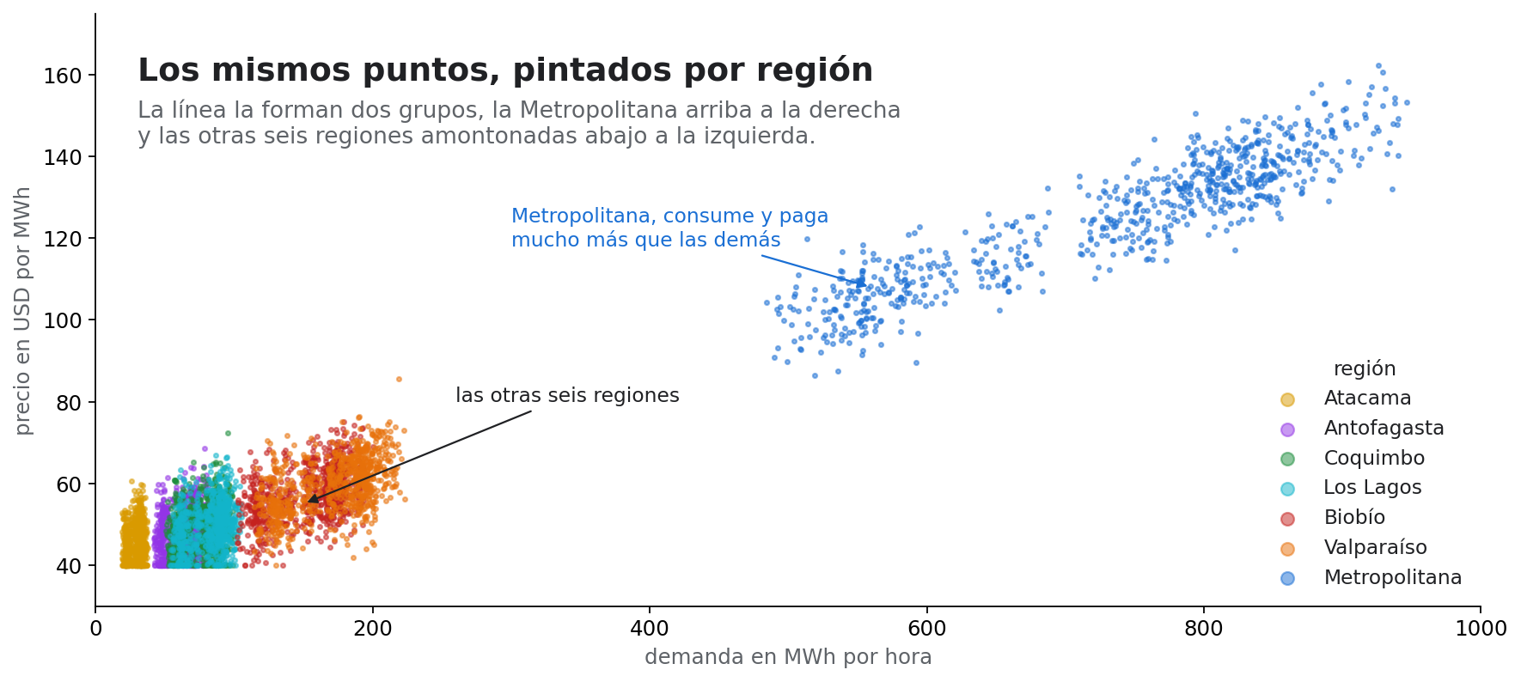
PARA LA CASA · Estudio 4 de 4
¿Y dentro de cada región?
Los mismos puntos de antes, ahora con un color por región.
Notes:
QUÉ MIRAR
Los mismos 5.208 puntos de la lámina gris, ahora con un color por región. La línea la forman dos grupos. La Metropolitana sola arriba a la derecha y las otras seis amontonadas abajo a la izquierda.
DECIR
La Metropolitana consume y paga mucho más que las demás. Al juntarla con regiones mucho más chicas, esa diferencia de tamaño dibuja la línea. No es que en cada región el precio siga a la demanda.

Slide 58
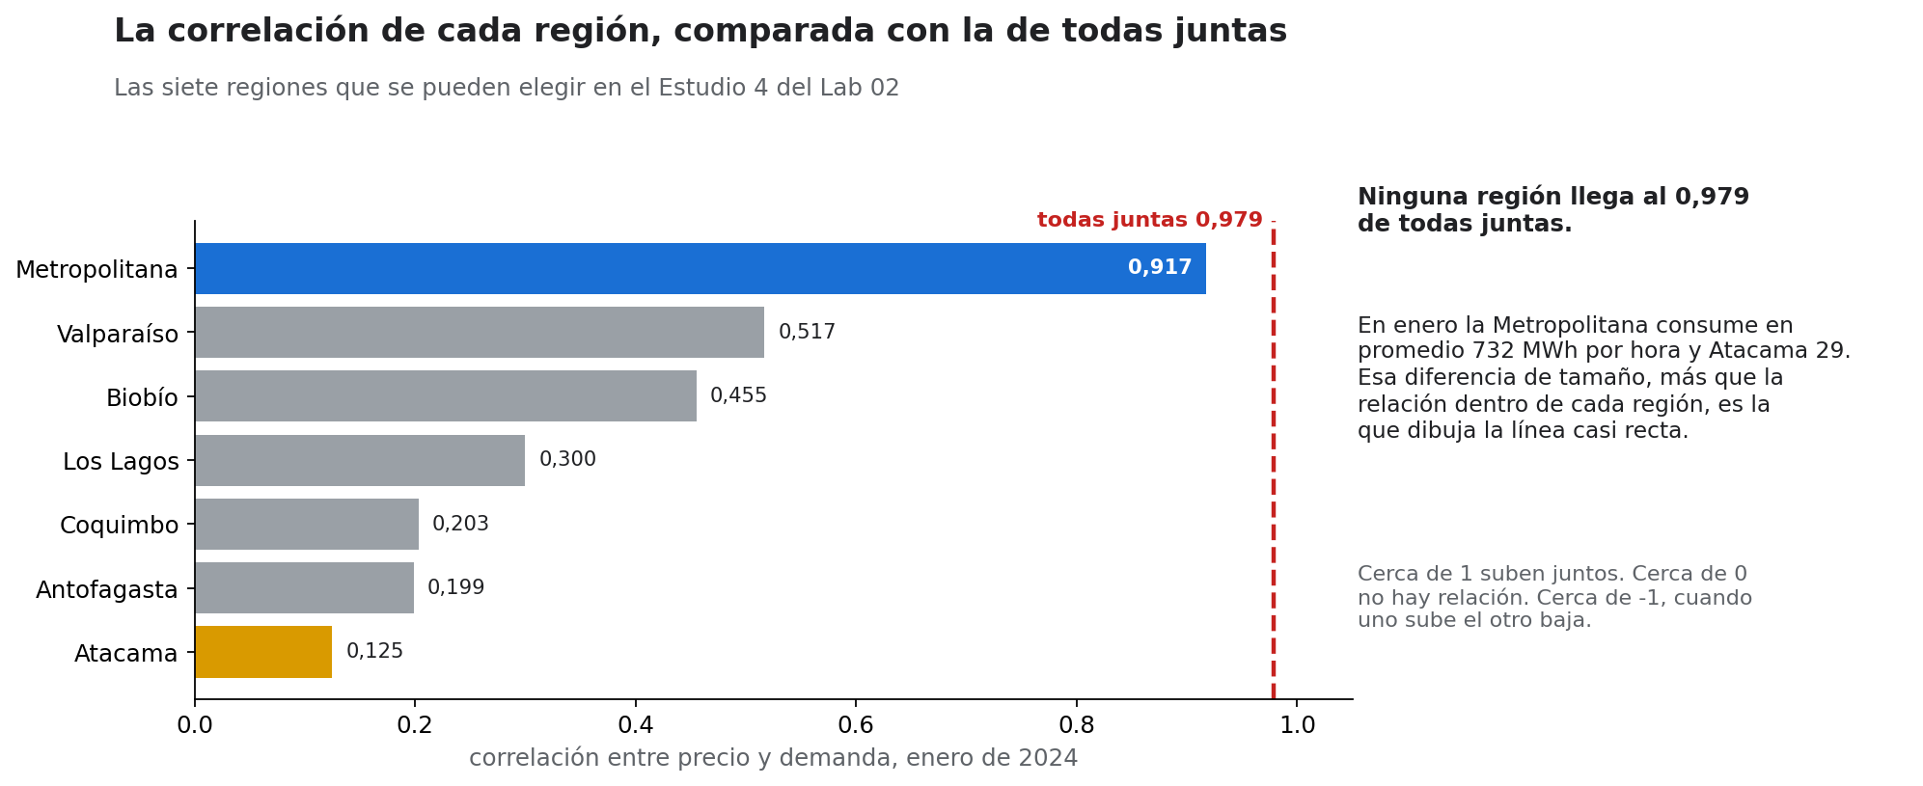
PARA LA CASA · Estudio 4 de 4
¿Y dentro de cada región?
La correlación de cada región, comparada con la de todas juntas.
Notes:
QUÉ MIRAR
Una barra por región y la línea roja del 0,979 de todas juntas. Ninguna barra llega a la línea. Atacama 0,125, Antofagasta 0,199, Coquimbo 0,203, Los Lagos 0,300, Biobío 0,455, Valparaíso 0,517 y Metropolitana 0,917.
DECIR
El 0,979 no está mal calculado, está mal leído. Antes de informar una cifra global, se mira por grupo.
PREGUNTAR
¿Han visto en su trabajo cifras globales que esconden diferencias entre regiones, áreas o productos?

Slide 59
Ahora en Colab
Ahora abran el Lab 02 guiado y hagan los 5 pasos de la Parte 1. La Parte 2 queda para la casa, con la guía y estas láminas.
Si algo no calza, escriban en el chat el número del paso.
Notes:
Pegar en el chat el enlace del Lab 02 guiado. El Paso 1 demora unos segundos porque lee la generación de todo el año.
CIERRE
La idea que se tienen que llevar es que filtrar, agrupar y calcular una columna nueva se hacen sobre la tabla entera, con una línea cada uno.

